Slide 1
电子信息专业理论考试培训资料

Slide 2
目 录
电子信息产业发展及趋势
电子计算机基础知识
信息技术基础知识
通信技术基础知识
广播电视基础知识
电子元器件基础知识
仪器仪表基础知识

Slide 3
第一章 电子信息产业发展及趋势
一、电子信息是一门应用计算机等现代化技术进行电子信息控制和信息处理的学科，主要研究信息的获取与处理，电子设备与信息系统的设计、开发、应用和集成。我们可以通过一些基础知识的学习认识这些东西，并能够应用更先进的技术进行新产品的研究和开发。电子信息是集现代电子计算机技术、信息技术、通信技术、广播电视、仪器仪表于一体的专业。
（1）电子信息产业基本含义
电子信息产业是指为了实现制作、加工、处理、传播或接收信息等功能或目的，利用电子技术和信息技术所从事的与电子信息产品相关的设备生产、硬件制造、系统集成、软件开发及应用服务等作业过程的集合。
人类社会经历了农业革命、工业革命，正在经历信息革命。电子信息技术以数字化、网络化、智能化为特征，与生物技术、新能源技术、新材料技术等多领域交叉融合，带来生产力质的飞跃，引发生产关系重大变革，成为重塑国际经济、政治、文化等多维度发展新格局的主导力量。当前全球信息化进入全面渗透、跨界融合、加速创新、引领发展的新阶段。
电子信息产业涵盖了从电子元器件设计和生产制造、增值分销、电子模组组装、设备制造到软件及技术服务的多个行业，集合了包括芯片设计、精密器件制造、模组组装和智能装备制造等多种电子信息技术。且随着电子信息技术的成熟，以电子信息产业为依托的“数字经济”正成为全球经济增长的新驱动。

Slide 4
第一章 电子信息产业发展及趋势
（2）“数字经济”借力电子信息技术成为经济增长新驱动
“数字经济”是以数字化的知识和信息为关键生产要素，以现代信息网络为重要载体，从而提高传统产业数字化、智能化水平的新型经济形态。而电子信息产业是数字经济对传统产业进行数字化和智能化提升的技术实现方式。传统产业均需基于物联网、通讯技术、网络信息技术或搭载电子元器件等方式以实现数字化和智能化升级。
“十四五”规划提出，到 2035 年，数字经济核心产业增加值占 GDP 的比重将达到 10%。近年来，我国数字经济已呈现快速增长趋势，由 2008 年的 4.8 万亿元快速增长至 2021 年的 45.5 万亿元。
随着生活领域的数字化应用爆发、生产领域的数字化转型意愿提升，以及在政府端数字政务的推行，均使得数字经济迎来疫情之下的逆势增长，并已成为当前最具活力、辐射范围最广的新经济形态。而未来，在“国内大循环为主体、国际国内双循环”格局下，生活消费、生产制造、政府管理等多领域还将进一步进行数字化、智能化提升，从而为数字经济带来新一轮增长动力。

Slide 5
第一章 电子信息产业发展及趋势
二、面对新一轮技术创新和产业变革热潮，我们要以习近平总书记关于网络信息核心技术突破的一系列重要讲话精神为指引，按照党中央、国务院的统一部署，落实推进“中国制造2025”、“互联网+”等重大战略，集中力量突破核心技术瓶颈，努力打造以人工智能、智能硬件等为代表的智能信息产业，推动电子信息产业实现关键跳跃，以产业新动能带动经济社会实现新发展。重点做好以下工作：
（一）智能化、信息化的融合
智能化、信息化的融合是智能电子信息发展的重要趋势，这也是未来的趋势之一。在智能手机、智能手表、智能家居等产品中，很多都已经实现了智能化与信息化的融合。比如，智能家居可以通过互联网实现智能控制，为用户打造了更高效便利的生活方式。智能手机则可以通过各类App获取各种信息，也可以通过智能助手来简化操作，这些都是智能化、信息化的融合带来的便利。
（二）大数据时代的到来
随着5G的商用和物联网的普及，大数据时代将会带给我们更多的惊喜。随着越来越多的设备开始连接互联网，从而产生的数据量呈现爆炸性增长，而通过运用大数据技术可以将这些数据转化成更有意义的信息，也可以更好地为用户的需求量身定制服务和产品，比如通过用户的生活习惯和消费行为来推荐商品。这一点对智能家居等领域的智能电子信息来说有着非常重要的意义。

Slide 6
第一章 电子信息产业发展及趋势
（三）人工智能的普及
在智能化、信息化和大数据时代的影响下，人工智能的发展势头也是迅猛的。相信不少人都已经知道了智能语音助手的存在，并且已经融入到了我们的生活中。但是未来的发展趋势则是，人工智能能够深度学习，并能够提供更加智能、人性化的服务，比如智能客服、智能翻译等。人工智能还可以在智能物流、智能交通等领域进行应用，从而提升效率和优化服务。
（四）可穿戴设备的突破
智能电子信息的应用已经进入到了可穿戴设备时代。目前市面上比较流行的智能穿戴设备包括智能手表、智能手环、智能眼镜等。这些设备不仅是时尚产品，更是能够更好地监测人们的身体健康和生活数据的重要设备。未来，可穿戴设备的功能将会更加丰富，比如实时监测人体生理变化、智能诊断疾病等。
（五）安全和隐私保护的重要性
在智能电子信息的应用发展过程中，安全和隐私保护也是至关重要的。因为智能设备和应用很容易涉及到个人隐私和数据的安全问题，所以安全和隐私保护将成为未来发展趋势的一大关注点。未来，厂商和相关机构会更加注重信息安全和隐私保护，以更好地保障用户的隐私权。

Slide 7
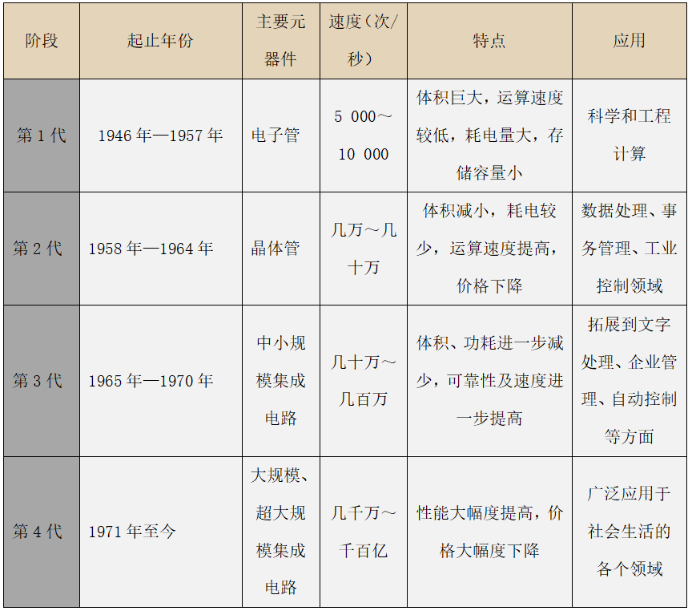
第二章 电子计算机基础知识
三、计算机发展史
1946年2月，世界上第一台现代电子数字计算机ENIAC（Electronic Numerical Integrator And Computer，电子数字积分计算机）在美国宾夕法尼亚大学研制成功，开创了计算机科学的新纪元。同一时期，美籍匈牙利数学家冯·诺依曼（1903年12月—1957年2月）和他的同事研制了电子离散变量自动计算机，其主要设计思想是采用二进制编码和存储程序方式，该体系结构一直延续至今，故人们将计算机称为冯·诺依曼结构计算机，称冯·诺依曼为“现代电子计算机之父”。据使用的电子元器件不同，电子计算机的发展大致可分为4代（见表1）。

Slide 8
第二章 电子计算机基础知识
四、计算机的应用领域
① 信息处理。信息处理又称数据处理，是对数据进行收集、存储、整理、分类、加工、利用和传播等活动的总称。据统计，80%以上的计算机主要用于数据处理，这类处理也许并不复杂，但需要处理的数据量大、面广，办公自动化、情报检索、图书管理、人口统计、银行业务、机票预订都属于该范畴。
② 科学计算。科学计算也称数值计算，是指利用计算机处理科学研究和工程技术中提出的数学问题的过程，是计算机最早的应用领域。航天、军事、气象、桥梁设计等领域都需要利用计算机所具有的高速计算、大存储容量和连续运算能力，来解决人工难以完成的各种繁杂的数学问题。
③ 过程控制。过程控制又称实时控制，是指利用计算机及时采集检测数据，按最优值迅速地对受控对象进行自动调节或控制。该领域涉及的范围很广，如工业、交通运输的自动控制，对导弹、人造卫星的跟踪与控制等。
④ 计算机辅助系统。计算机辅助系统是指利用计算机自动或半自动地完成一些相关的工作，包括计算机辅助设计（CAD）、计算机辅助制造（CAM）、计算机辅助教学（CAI）和计算机辅助工程（CAE）等。例如，CAD在航空、机械、建筑、服装等领域的广泛应用明显提高了设计速度与质量。

Slide 9
第二章 电子计算机基础知识
⑤ 人工智能。人工智能（AI）由英国著名科学家图灵提出，是一门研究和开发用于模拟、延伸和扩展人类智能的理论、方法、技术及应用系统的新兴学科，被认为是21世纪的三大尖端技术（基因工程、纳米科学、人工智能）之一。人们为了纪念图灵在计算机领域的卓越贡献，专门设立了“图灵奖”。经过最近30年的迅速发展，人工智能在机器视觉、专家系统、智能搜索等领域取得了丰硕的成果。我国已成功开发了一些中医专家诊断系统，可以模拟名医为患者诊病开方。
⑥ 网络应用。计算机技术与现代通信的结合造就了计算机网络，它使人际交流跨越了时间和空间的障碍，已成为建立信息社会的基础。现在，人们可以在Internet上浏览新闻、检索信息、收发电子邮件、选购商品、参与问题的讨论、接受远程医疗与网上银行等服务。
⑦ 多媒体技术。多媒体技术（Multimedia Technology）是利用计算机对文本、图形、图像、声音、动画、视频等多种信息进行综合处理、建立逻辑关系，并实现人机交互的技术。目前，多媒体技术在知识学习、电子图书、视频会议中都得到了极大的推广。

Slide 10
第二章 电子计算机基础知识
五、计算机特点
① 运行速度快，计算能力强。运算速度是衡量计算机性能的重要指标。通常所说的运算速度是指计算机每秒能执行的指令条数，一般用MIPS（百万条指令/秒）来描述。当今计算机系统的运算速度已达到每秒万亿次，微机也可达每秒亿次以上。过去采用人工计算需要几年、几十年才能解决或验证的问题，现在用计算机仅需几天甚至更短时间即可完成。
② 计算精度高，数据准确度高。计算机的计算精度在理论上不受限制，一般的计算机可以有十几位甚至几十位（二进制）有效数字，通过一定的技术手段，可以实现任何精度要求。19世纪英国数学家曾经为计算圆周率花了整整15年时间，才算到第707位，而日本东京大学的教授利用超级计算机将其计算到小数点后1.2万亿位。
③ 具有超强的记忆和逻辑判断能力。由于计算机具有记忆信息的能力，运算时可以直接从存储单元中获得数据，从而大大提高了运算速度。借助于逻辑运算，计算机可以进行逻辑判断，分析命题是否成立。例如，世界近代三大数学难题之一的“四色问题”，在被提出后的100多年间，世界上许多一流的数学家纷纷参加到证明的“大会战”中，却都没有结果。1976年，两位美国数学家使用计算机进行了非常复杂的逻辑推理，终于验证了这个著名的猜想。
④ 自动化程度高。与其他机器一样，计算机的操作同样受人类的控制，但由于计算机具有内部存储能力，所以人们可以将指令预先输入并进行存储。当计算机开始工作后，会从存储单元中依次读取指令以控制操作流程，从而实现操作的自动化。

Slide 11
第二章 电子计算机基础知识
六、计算机主要分类：
① 按性能指标划分
超级计算机：又称巨型机，通常由数百、数千甚至更多的处理器组成，能承担普通微型机、服务器不能完成的大型复杂课题，多用于高精尖科技研究领域，如战略武器开发、空间技术、天气预报等，是综合国力的重要标志。由国际组织“TOP500”编制的2022年上半年全球超级计算机500强榜单日前揭晓。榜单显示，在全球浮点运算性能最强的500台超级计算机中，中国部署的超级计算机数量继续位列全球第一，达到173台，占总体份额的34.6%；“神威·太湖之光”和“天河二号”分列榜单第六、第九位。
大型机：具有极强的综合处理能力和极大的性能覆盖面，主要应用于政府部门、银行、大型企业。虽然大型主机的MIPS已经不及微型计算机，但是它的输入/输出（I/O）能力、非数值计算能力、稳定性和安全性却远强于微型计算机。目前生产大型主机的公司包括IBM、Unisys等。
小型机：是指采用8～32个处理器，性能和价格介于微型机服务器和大型主机之间的一种高性能64位计算机。这种计算机规模比大型机要小，但仍能支持几十个用户同时使用，适合于中小型企事业单位使用。生产小型机的厂商主要有IBM和HP等。
微型机：简称微机，是应用最普及、产量最大的机型，其体积小、功耗低、成本少、灵活性大、性能价格比明显优于其他类型的计算机。微机按结构和性能可划分为单片机、单板机、个人计算机（Personal Computer，简称PC，包括台式微机和便携式微机）、工作站和服务器等。

Slide 12
第二章 电子计算机基础知识
② 按用途划分
专用计算机：为适应某种特殊应用而设计的计算机，其运行的程序不变、效率和精度较高、速度较快。控制轧钢过程的计算机、计算导弹弹道的计算机，都是专用计算机。
通用计算机：适用于一般科学计算、工程设计和数据处理等的计算机。通常说的计算机均指该类型的计算机。

Slide 13
第二章 电子计算机基础知识
七、计算机组成：
（一）计算机硬件系统 硬件通常是指构成计算机的设备实体。一台计算机的硬件系统应由五个基本部分组成：运算器、控制器、存储器、输入和输出设备。这五大部分通过系统总线完成指令所传达的操作，当计算机在接受指令后，由控制器指挥，将数据从输入设备传送到存储器存放，再由控制器将需要参加运算的数据传送到运算器，由运算器进行处理，处理后的结果由输出设备输出。
1.中央处理器 CPU（central processing unit）意为中央处理单元，又称中央处理器。由控制器、运算器和寄存器组成，通常集成在一块芯片上，是计算机系统的核心设备。计算机以CPU为中心，输入和输出设备与存储器之间的数据传输和处理都通过CPU来控制执行。
CPU具备的功能：
可以进行算数和逻辑运算；
可保存较少量数据；
能对指令进行译码并执行规定的动作；
能和存储器、外设交换数据；
提供整个系统所需要的定时和控制；
可以响应其他部件发来的中断请求；

Slide 14
第二章 电子计算机基础知识
1）控制器 控制器是CPU的控制中心，是对输入的指令进行分析，并统一控制计算机的各个部件完成一定任务的部件。它一般由指令寄存器、状态寄存器、指令译码器、时钟电路和控制电路组成。
工作流程：指令寄存器存放当前正在执行的指令，而指令译码器对指令进行译码，此时，产生相应的控制信号送到时序电路和控制电路，从而组合成CPU外部其他部件所需要的时序和控制信号。这些信号送到计算机的其他部件，控制其协调工作。中断机构用来处理计算机运行过程中出现的异常事件和外部对计算机发出的请求。
2）运算器 运算器又称积极态度逻辑单元ALU（Arithmetic Logic Unit）。运算器的主要任务是执行各种算数运算和逻辑运算，核心部件是加法器和若干个寄存器，加法器用于运算，寄存器用于存储参加运算的各种数据以及运算后的结果。

Slide 15
第二章 电子计算机基础知识
3）存储器 计算机的存储器按照用途和特点可分为两大类：内存储器（简称内存或主存）、外存储器（简称外存或辅存）。
内存由半导体器构成，包括随机存储器、只读存储器、特殊存储器。
RAM ：随机存取存储器，其特点是可以读写，存取任一单元时间相同，通电时存储器的内容可保持，断电后存储的内容立即消失。
ROM ：只读存储器，只能读出原有的内容，不能由用户再写入新内容。原来存储的内容是由厂家一次性写放的，并永久保存下来。
特殊固态存储器：包括电荷耦合存储器、磁泡存储器、电子束存储器等，多用于特殊领域内的信息存储。
外存储器可作为输入/输出设备。
选择存储器件的考虑因素：
1）意失性：意失性是指电源断开以后，存储器的内容是否丢失，如某种存储器断电以后，仍能保存其中的内容，则称为非意失性存储器，否则为意失性存储器。
2）只读性：如果某个存储器中写入数据后，只能被读出，但不能用通常的办法重写或者改写，那么这种存储器就叫只读存储器，如果一个存储器在写入数据后，既可对它进行读出，又可对它修改，就叫做可读写存储器。

Slide 16
第二章 电子计算机基础知识
3）存储容量：每个芯片中的存储单元的总数即为存储容量。
存储容量的常用单位有：
①比特：这是内存中最小的单位，一个比特对应着一个晶体管。
②字节：是计算机中最常用、最基本的存在单位。1 Byte＝8bit。
③千字节：电脑的内存容量一般以千字节来表示。1KB＝1024Byte。
④兆字节：90年代流行的微机的硬盘和内存等以兆字节（MB）为单位。1 MB＝1024KB。
⑤吉字节：目前微机的硬盘常以吉字节为单位。1GB＝1024MB。
⑥太字节：1TB＝1024GB。
4）选择存储器件的考虑因素：
速度：存储器的速度是用访问时间来衡量的。访问时间就是指存储器接收到稳定的地址信号到完成操作的时间。
功耗：功率的损耗，指输入功率和输出功率的差额，是非常重要的问题。

Slide 17
第二章 电子计算机基础知识
2.输入/输出设备 输入设备是用来接收用户输入的原始数据程序，并将它们变为计算机能识别的二进制存入到内存中。常用的输入设备有键盘、鼠标等。
键盘：键盘是微机系统中不可缺少的部件，用来输入数据、文字和命令。通常将83键的键盘称为标准键盘，将84、101、102、104键盘称为扩展键盘。
鼠标：鼠标是以定位和点击等操作方式操作的设备，通过鼠标的移动和对鼠标键的点击、双击等操作可使屏幕上的光标迅速并准确定位，进而可方便灵活地进行菜单选择、屏幕绘画等操作。
显示器：显示器是将一定的电子文件通过特定的传输设备显示到屏幕上再反射到人眼的一种反射工具。根据制造材料的不用，可分为：阴极射线管显示器、等离子显示器、液晶显示器。
显示器的性能指标：分辨率和视觉上的清晰度直接相关，分辨率越高，显示的图像和字符越清晰。分辨率用屏幕像素数目表示，比如640x480,就是指屏幕的水平方向用640个像素表示，垂直方向用480个像素表示。
颜色种类：是指一个像素点能够显示多少种颜色。

Slide 18
第二章 电子计算机基础知识
3.总线
总线是计算机系统中连接各个部件的信息通道，是一组为系统部件之间数据传送的公用信号线。具有汇集与分配数据信号、选择发送信号的部件与接收信号的部件、总线控制权的建立与转移等功能。
a、总线结构的优点：
1）支持模块化设计：总线系统是总线连接的多个独立子系统，每个系统对应一个模块。
2）开放性和通用性：每种总线都有固定的标准，两位计数规范公开，按照总线标准设计的部件都可连接到相应总线，这使厂商在此基础上能以高速度和低成本设计和生产大量的扩展卡。
3）灵活性好：用户可以根据自己的需要选择设备，而且连接方便灵活。
b、一个计算机系统中常常包含了多种类型的总线，按照布局范围，总线分为如下几类：
1）内部总线：是处于CPU内部、用来连接片内运算器和寄存器等各个部件的总线，也叫片内总线。
2）局部总线：是主机板上的信息通道，连接主机板上各主要部件，而且通过扩展槽连接各种适配器，比如显示卡、图像卡、声卡和网卡。
3）系统总线：是多处理器系统即高性能计算机系统中连接各CPU插件板的信息通道，用来支持多个CPU的并行处理。
4）外部总线：是微型机和外设之间的通信总线。

Slide 19
第二章 电子计算机基础知识
c、总线性能指标：
1）宽度：总线宽度是指一次可同时传输的数据位数，用bit表示。
2）总线频率：指总线每分钟能传输数据的次数。总线频率越高，传输的速度越快。
3）传输率：是指总线工作时每秒钟能传输的字节数，用MB/s表示。总线宽度越宽，频率越高，则传输率越高。

Slide 20
第二章 电子计算机基础知识
（二）计算机软件系统
计算机软件系统是由系统软件、应用软件构成。
1）系统软件：
系统软件用于管理计算机资源，包括硬件资源和软件资源，它是用户和计算机之间的接口。包括操作系统、语言处理程序、数据库管理系统、系统服务软件。系统软件是计算机系统中最靠近硬件一层的软件，是计算机的基础。
2）应用软件：
应用软件指的是为解决某一问题而编制的程序或开发的软件、程序库、通用软件包、专用软件包，比如文字图像处理软件、数学计算和统计软件包、工资管理系统、火车订票系统、Office办公软件等。

Slide 21
第二章 电子计算机基础知识
八、计算机主要技术指标：
CPU类型：是指微机系统所采用的CPU芯片型号，它决定了微机系统的档次。
字长：是指CPU一次最多可同时传送和处理的二进制位数，字长直接影响到计算机的功能、用途和应用范围。如Pentium是64位字长的微处理器，即数据位数是64位，而它的寻址位数是32位。
时钟频率和机器周期：时钟频率又称主频，指CPU内部晶振的频率，常用单位为兆（MHz），它反映了CPU的基本工作节拍。一个机器周期由若干个时钟周期组成，在机器语言中，使用执行一条指令所需要的机器周期数来说明指令执行的速度。一般使用CPU类型和时钟频率来说明计算机的档次。
运算速度：是指计算机每秒能执行的指令数。单位有MIPS（每秒百万条指令）、MFLOPS（秒百万条浮点指令） 。
存取速度：是指存储器完成一次读取或写存操作所需的时间，称为存储器的存取时间或访问时间。连续两次读取或写所需要的最短时间，称为存取周期。对于半导体存储器来说，存取周期大约为几十到几百毫秒之间。它的快慢会影响到计算机的速度。 内、外存储器容
量：内存储容量，即内储存器能够存储信息的字节数。外储器是可将程序和数据永久保存的存储介质，可以说其容量是无限的。

Slide 22
第二章 电子计算机基础知识
九、计算机网络
1、定义:计算机网络是指将地理位置不同的具有独立功能的多台计算机及其外部设备，通过通信线路连接起来，在网络操作系统，网络管理软件及网络通信协议的管理和协调下，实现资源共享和信息传递的计算机系统。
2、发展历程
诞生阶段:20世纪60年代中期之前的第一代计算机网络是以单个计算机为中心的远程联机系统，典型应用是由一台计算机和2000多个终端组成的飞机订票系统，终端是一台计算机的外围设备，包括显示器和键盘，无CPU和内存，随着远程终端的增多，在主机前增加了前端机。
3、形成阶段：20世纪60年代中期至70年代的第二代计算机网络是以多个主机通过通信线路互联起来，为用户提供服务，兴起于60年代后期，典型代表是美国国防部高级研究计划局协助开发的ARPANET。主机之间不是直接用线路相连，而是由IMP（接口报文处理机）转接后互联的。IMP和它们之间互联的通信线路一起负责主机间的通信任务，构成了通信子网。通信子网互联的主机负责运行程序，提供资源共享，组成资源子网。
4、互联互通阶段：20世纪70年代末至90年代的第三代计算机网络是具有统一的网络体系结构并遵守国际标准的开放式和标准化的网络。各大计算机公司相继推出自己的网络体系结构及实现这些结构的软硬件产品。由于没有统一的标准，不同厂商的产品之间互联很困难，人们迫切需要一种开放性的标准化实用网络环境，这样应运而生了两种国际通用的最重要的体系结构，即TCP/IP体系结构和国际标准化组织的OSI体系结构。

Slide 23
第二章 电子计算机基础知识
5、诞生阶段:20世纪60年代中期之前的第一代计算机网络是以单个计算机为中心的远程联机系统，典型应用是由一台计算机和2000多个终端组成的飞机订票系统，终端是一台计算机的外围设备，包括显示器和键盘，无CPU和内存，随着远程终端的增多，在主机前增加了前端机。
6、形成阶段：20世纪60年代中期至70年代的第二代计算机网络是以多个主机通过通信线路互联起来，为用户提供服务，兴起于60年代后期，典型代表是美国国防部高级研究计划局协助开发的ARPANET。主机之间不是直接用线路相连，而是由IMP（接口报文处理机）转接后互联的。IMP和它们之间互联的通信线路一起负责主机间的通信任务，构成了通信子网。通信子网互联的主机负责运行程序，提供资源共享，组成资源子网。
7、高速网络技术阶段：20世纪90年代至今的第四代计算机网络，由于局域网技术发展成熟，出现光纤及高速网络技术，整个网络就像一个对用户透明的大的计算机系统，发展为以因特网( Internet)为代表的互联网。

Slide 24
第二章 电子计算机基础知识
十、计算机网络功能
1、数据通信：数据通信是计算机网络的最主要的功能之一。数据通信是依照一定的通信协议，利用数据传输技术在两个终端之间传递数据信息的一种通信方式和通信业务。它可实现计算机和计算机、计算机和终端以及终端与终端之间的数据信息传递，是继电报、电话业务之后的第三种最大的通信业务。数据通信中传递的信息均以二进制数据形式来表现，数据通信的另一个特点是总是与远程信息处理相联系，是包括科学计算、过程控制、信息检索等内容的广义的信息处理。
2、资源共享：资源共享是人们建立计算机网络的主要目的之一。计算机资源包括硬件资源、软件资源和数据资源。硬件资源的共享可以提高设备的利用率，避免设备的重复投资，如利用计算机网络建立网络打印机；软件资源和数据资源的共享可以充分利用已有的信息资源，减少软件开发过程中的劳动，避免大型数据库的重复建设。
3、集中管理：计算机网络技术的发展和应用，已使得现代的办公手段、经营管理等发生了变化。目前，已经有了许多管理信息系统、办公自动化系统等，通过这些系统可以实现日常工作的集中管理，提高工作效率，增加经济效益。
4、实现分布式处理：网络技术的发展，使得分布式计算成为可能。对于大型的课题，可以分为许许多多小题目，由不同的计算机分别完成，然后再集中起来，解决问题。
负荷均衡：负荷均衡是指工作被均匀的分配给网络上的各台计算机系统。网络控制中心负责分配和检测，当某台计算机负荷过重时，系统会自动转移负荷到较轻的计算机系统去处理。

Slide 25
第二章 电子计算机基础知识
十一、计算机网络分类
1、局域网（LAN）：通常我们常见的“LAN”就是指局域网，是在局部地区范围内的网络，它所覆盖的地区范围较小。是我们最常见、应用最广的一种网络。局域网一般位于一个建筑物或一个单位内，不存在寻径问题，不包括网络层的应用。
特点：连接范围窄、用户数少、配置容易、连接速率高。
2、城域网（MAN）：这种网络一般来说是在一个城市，但不在同一地理小区范围内的计算机互联。这种网络的连接距离可以在10—100公里，它采用的是IEEE802.6标准。MAN与LAN相比扩展的距离更长，连接的计算机数量更多，在地理范围上可以说是LAN网络的延伸。在一个大型城市或都市地区，一个MAN网络通常连接着多个LAN网。如连接政府机构的LAN、医院的LAN、电信的LAN、公司企业的LAN等等。由于光纤连接的引入，使MAN中高速的LAN互连成为可能。城域网多采用ATM技术做骨干网。ATM是一个用于数据、语音、视频以及多媒体应用程序的高速网络传输方法。ATM包括一个接口和一个协议，该协议能够在一个常规的传输信道上，在比特率不变及变化的通信量之间进行切换。ATM的最大缺点就是成本太高，所以一般在政府城域网中应用，如邮政、银行、医院等。
3、广域网：这种网络也称为远程网，所覆盖的范围比城域网更广，它一般是在不同城市之间的LAN或者MAN网络互联，地理范围可从几百公里到几千公里。因为距离较远，信息衰减比较严重，所以这种网络一般是要租用专线，通过IMP（接口信息处理）协议和线路连接起来，构成网状结构，解决循径问题。
4、无线网：是采用无线通信技术实现的网络。既包括允许用户建立远距离无线连接达成全球语音和数据网络，也包括为近距离无线连接进行优化的红外线技术及射频技术的网络。

Slide 26
第二章 电子计算机基础知识
十二、计算机网络的性能指标
性能指标从不同的方面来度量计算机网络的性能。
1、速率。网络技术中的速率指的是连接在计算机网络上的主机在数字信道上传送数据的速率，它也称为数据率或比特率。速率是计算机网络中最重要的一个性能指标，其单位是bit/s（比特每秒）。
2、带宽。在计算机网络中，带宽用来表示网络的通信线路所能传送数据的能力，因此网络带宽表示在单位时间内从网络中的某一点到另一点所能通过的“最高数据率” 。
3、吞吐量。吞吐量表示在单位时间内通过某个网络（信道、接口）的数据量。吞吐量更经常地用于对现实世界中的网络的一种测量，以便知道实际上到底有多少数据量能够通过网络。显然，吞吐量受网络的带宽或网络的额定速率的限制。
4、时延。时延是指数据（一个报文或分组，甚至比特）从网络（或链路）的一端传送到另一端所需的时间。时延是个很重要的性能指标，它有时也称为延迟或迟延。

Slide 27
第二章 电子计算机基础知识
（1）数据在网络中经历的时延有以下四种：
①发送时延，发送时延是主机或路由器发送数据帧所需要的时间，也就是从发送数据帧的第一个比特算起，到该帧最后一个比特发送完毕所需的时间。
发送时延的计算公式：发送时延=数据帧长度/信道带宽
② 传播时延，传播时延是电磁波在信道中传播一定的距离需要花费的时间。
传播时延的计算公式： 传播时延=信道长度/电磁波在信道的传播速率
③处理时延，主机或路由器在收到分组时要花费一定的时间进行处理，这就产生了处理时延。
④ 排队时延，分组在经过网络传输时，要经过许多的路由器。但分组在进入路由器后要先在输入队列中排队等待处理。这就产生了排队时延。
1）时延带宽积，把传播时延和带宽相乘，就得到另一个很有用的度量：传播时延带宽积，即时延带宽积=传播时延×带宽。
2）往返时间，在计算机网络中，往返时间也是一个重要的性能指标，它表示从发送方发送数据开始，到发送方收到来自接收方的确认总共经历的时间。当使用卫星通信时，往返时间相对较长。
3）利用率，利用率有信道利用率和网络利用率两种。信道利用率指某信道有百分之几的时间是被利用的（有数据通过），完全空闲的信道的利用率是零。网络利用率是全网络的信道利用率的加权平均值。

Slide 28
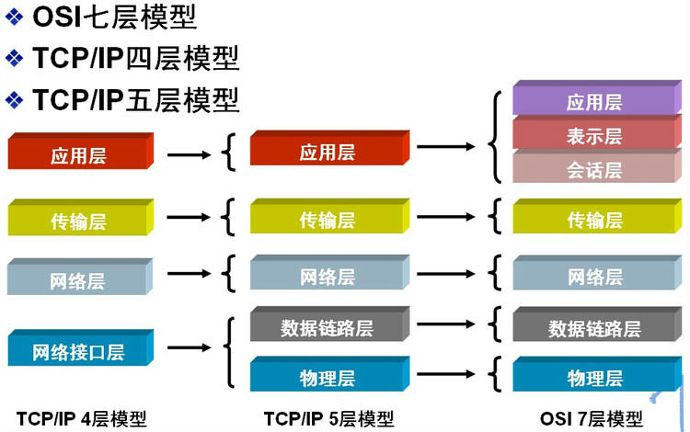
第二章 电子计算机基础知识
十三、计算机网络体系结构：
计算机网络层次模型和各层协议的集合为计算机网络体系结构。为了使不同计算机厂家生产的计算机能够相互通信，以便在更大的范围内建立计算机网络，国际标准化组织（ISO）在1978年提出了“开放系统互联参考模型” ，即著名的OSI/RM模型。它将计算机网络体系结构的通信协议划分为七层，自下而上依次为：物理层、数据链路层、网络层、传输层、会话层、表示层、应用层。其中第四层完成数据传送服务，上面三层面向用户。除了标准的OSI七层模型以外，常见的网络层次划分还有TCP/IP四层协议以及TCP/IP五层协议，它们之间的对应关系如下图所示：

Slide 29
第二章 电子计算机基础知识
不管是OSI七层模型还是TCP/IP的四层、五层模型，每一层中都有自己的专属协议，完成自己相应的工作以及与上下层级之间进行沟通。由于OSI七层模型为网络的标准层次划分，所以我们以OSI七层模型为例从下向上进行介绍。
1、物理层（Physical Layer）
物理层的作用是激活、维持、关闭通信端点之间的机械特性、电气特性、功能特性以及过程特性。该层为上层协议提供了一个传输数据的可靠的物理媒体。简单的说，物理层确保原始的数据可在各种物理媒体上传输。物理层的两个重要的设备是中继器和集线器。
2、数据链路层
数据链路层在物理层提供的服务的基础上向网络层提供服务，其最基本的服务是将源自网络层来的数据可靠地传输到相邻节点的目标机网络层。为达到这一目的，数据链路必须具备一系列相应的功能，主要有：如何将数据组合成数据块；如何控制帧在物理信道上的传输，如何处理传输差错，如何调节发送速率以使与接收方相匹配；以及在两个网络实体之间提供数据链路通路的建立、维持和释放的管理。数据链路层在不可靠的物理介质上提供可靠的传输。该层的作用包括：物理地址寻址、数据的成帧、流量控制、数据的检错、重发等。
3、网络层
网络层的目的是实现两个端系统之间的数据透明传送，具体功能包括寻址和路由选择、连接的建立、保持和终止等。它提供的服务使传输层不需要了解网络中的数据传输和交换技术。

Slide 30
第二章 电子计算机基础知识
4、传输层
传输层负责将上层数据分段并提供端到端的、可靠的或不可靠的传输。此外，传输层还要处理端到端的差错控制和流量控制问题。传输层的任务是根据通信子网的特性，最佳的利用网络资源，为两个端系统的会话层之间，提供建立、维护和取消传输连接的功能，负责端到端的可靠数据传输。在这一层，信息传送的协议数据单元称为段或报文。网络层只是根据网络地址将源结点发出的数据包传送到目的结点，而传输层则负责将数据可靠地传送到相应的端口。
5、会话层
会话层管理主机之间的会话进程，即负责建立、管理、终止进程之间的会话。会话层还利用在数据中插入校验点来实现数据的同步。
6、表示层
表示层对上层数据或信息进行变换以保证一个主机应用层信息可以被另一个主机的应用程序理解。表示层的数据转换包括数据的加密、压缩、格式转换等。
7、应用层
为操作系统或网络应用程序提供访问网络服务的接口。

Slide 31
第二章 电子计算机基础知识
十四、常用的网络协议：网络协议是为计算机网络中进行数据交换而建立的规则、标准或者说是约定的集合。不同用户的数据终端可能采取的字符集是不同的，两者需要进行通信，必须要在一定的标准上进行。计算机网络协议同我们的语言一样，多种多样。
1）动态主机配置协议
DHCP 提供了即插即用的连网方式，用户不再需要去手动配置 IP 地址等信息。DHCP 配置的内容不仅是 IP 地址，还包括子网掩码、网关 IP 地址。
DHCP 工作过程如下：客户端发送 Discover 报文，该报文的目的地址和源地址被放入 UDP 中，该报文被广播到同一个子网的所有主机上。如果客户端和 DHCP 服务器不在同一个子网，就需要使用中继代理。DHCP 服务器收到 Discover 报文之后，发送 Offer 报文给客户端，该报文包含了客户端所需要的信息。因为客户端可能收到多个 DHCP 服务器提供的信息，因此客户端需要进行选择。如果客户端选择了某个 DHCP 服务器提供的信息，那么就发送 Request 报文给该 DHCP 服务器。DHCP 服务器发送 Ack 报文，表示客户端此时可以使用提供给它的信息。
2）远程登录协议
用于登录到远程主机上，并且远程主机上的输出也会返回，可以适应许多计算机和操作系统的差异，例如不同操作系统的换行符定义。
3）路由选择协议
RIP协议 ，底层是贝尔曼福特算法，它选择路由的度量标准是跳数，最大跳数是15跳，如果大于15跳，它就会丢弃数据包。

Slide 32
第二章 电子计算机基础知识
4）电子邮件协议
一个电子邮件系统由三部分组成：用户代理、邮件服务器以及邮件协议。邮件协议包含发送协议和读取协议，发送协议常用 SMTP，读取协议常用 POP3 和 IMAP。
1. SMTP：SMTP 只能发送 ASCII 码，而互联网邮件扩充 MIME 可以发送二进制文件。MIME 并没有改动或者取代 SMTP，而是增加邮件主体的结构，定义了非 ASCII 码的编码规则。
2. POP3：POP3 的特点是只要用户从服务器上读取了邮件，就把该邮件删除。
3. IMAP：IMAP 协议中客户端和服务器上的邮件保持同步，如果不手动删除邮件，那么服务器上的邮件也不会被删除。IMAP 这种做法可以让用户随时随地去访问服务器上的邮件。
常用端口如下表所示：
应用 | 应用层协议 | 端口号 | 传输层协议 | 备注
域名解析 | DNS | 53 | UDP/TCP | 长度超过 512 字节时使用 TCP
动态主机配置协议 | DHCP | 67/68 | UDP
简单网络管理协议 | SNMP | 161/162 | UDP
文件传送协议 | FTP | 20/21 | TCP | 控制连接 21，数据连接 20
远程终端协议 | TELNET | 23 | TCP
超文本传送协议 | HTTP | 80 | TCP
简单邮件传送协议 | SMTP | 25 | TCP
邮件读取协议 | POP3 | 110 | TCP
网际报文存取协议 | IMAP | 143 | TCP

Slide 33
第二章 电子计算机基础知识
5）地址解析协议
ARP是根据IP地址获取物理地址的一个TCP/IP协议。主机发送信息时将包含目标IP地址的ARP请求广播到网络上的所有主机，并接收返回消息，以此确定目标的物理地址；收到返回消息后将该IP地址和物理地址存入本机ARP缓存中并保留一定时间，下次请求时直接查询ARP缓存以节约资源。地址解析协议是建立在网络中各个主机互相信任的基础上的，网络上的主机可以自主发送ARP应答消息，其他主机收到应答报文时不会检测该报文的真实性就会将其记入本机ARP缓存；由此攻击者就可以向某一主机发送伪ARP应答报文，使其发送的信息无法到达预期的主机或到达错误的主机，这就构成了一个ARP欺骗。ARP命令可用于查询本机ARP缓存中IP地址和MAC地址的对应关系、添加或删除静态对应关系等。
6）逆地址解析协议
RARP,功能和ARP协议相对，其将局域网中某个主机的物理地址转换为IP地址，比如局域网中有一台主机只知道物理地址而不知道IP地址，那么可以通过RARP协议发出征求自身IP地址的广播请求，然后由RARP服务器负责回答。

Slide 34
第二章 电子计算机基础知识
十五、计算机安全
计算机安全是指计算机资产安全，即计算机信息系统资源和信息资源不受自然和人为有害因素的威胁和危害。计算机安全包括存储数据的安全和计算机硬件安全。
1、存储数据安全
存储数据安全是计算机安全最重要的部分，其面临的主要威胁包括:计算机病毒、非法访问、计算机电磁辐射、硬件损坏等。
1）计算机病毒是附在计算机软件中的隐蔽的小程序，它和计算机其他工作程序一样，但会破坏正常的程序和数据文件。恶性病毒可使整个计算机软件系统崩溃，数据全毁。要防止病毒侵袭主要是加强管理，不访问不安全的数据，使用杀毒软件并及时升级更新。
2）非法访问是指盗用者盗用或伪造合法身份，进入计算机系统，私自提取计算机中的数据或进行修改、转移、复制等等。防止的办法一是增设软件系统安全机制，使盗窃者不能以合法身份进入系统。二是对数据进行加密处理，即使盗窃者进入系统，没有密钥，也无法读懂数据。三是在计算机内设置操作日志，对重要数据的读、写、修改进行自动记录。
3）计算机电磁辐射。计算机硬件本身就是向空间辐射的强大的脉冲源，和一个小电台差不多，频率在几十千兆到上百千兆。盗窃者可以接收计算机辐射出来的电磁波，进行复原，获取计算机中的数据。为此，计算机制造厂家增加了防辐射的措施，从芯片，电磁器件到线路板、电源、转盘、硬盘、显示器及连接线，都全面屏蔽起来，以防电磁波辐射。
4）计算机存储器硬件损坏，使计算机存储数据读不出来也是常见的事。防止这类事故的发生有几种办法，一是将有用数据定期复制出来保存，一旦机器有故障，可在修复后把有用数据复制回去。二是在计算机中使用RAID技术，同时将数据存在多个硬盘上；在安全性要求高的特殊场合还可以使用双主机，一台主机出问题，另外一台主机照样运行。

Slide 35
第二章 电子计算机基础知识
2、计算机硬件安全
从系统安全的角度来看，计算机的芯片和硬件设备也会对系统安全构成威胁。比如CPU，电脑CPU内部集成有运行系统的指令集，这些指令代码是都是保密的，我们并不知道它的安全性如何。据有关资料透漏，国外针对中国所用的CPU可能集成有陷阱指令、病毒指令，并设有激活办法和无线接收指令机构。他们可以利用无线代码激活CPU内部指令，造成计算机内部信息外泄、计算机系统灾难性崩溃。
硬件泄密甚至涉及了电源。电源泄密的原理是通过市电线，把电脑产生的电磁信号沿电线传出去，利用特殊设备可以从电源线上就可以把信号截取下来还原。
3、常用防护策略
(1)安装杀毒软件，对于一般用户而言，首先要做的就是为电脑安装一套杀毒软件，并定期升级所安装的杀毒软件，打开杀毒软件的实时监控程序。
(2)安装个人防火墙，安装个人防火墙(Fire Wall)以抵御黑客的袭击，最大限度地阻止网络中的黑客来访问你的计算机，防止他们更改、拷贝、毁坏你的重要信息。防火墙在安装后要根据需求进行详细配置。
(3)分类设置密码并使密码设置尽可能复杂，在不同的场合使用不同的密码，如网上银行、E-Mail、聊天室以及一些网站的会员等。应尽可能使用不同的密码，以免因一个密码泄露导致所有资料外泄。对于重要的密码(如网上银行的密码)一定要单独设置，并且不要与其他密码相同。建议定期地修改自己的密码，这样可以确保即使原密码泄露，也能将损失减小到最少。

Slide 36
第二章 电子计算机基础知识
(4)不下载不明软件及程序，应选择信誉较好的下载网站下载软件，将下载的软件及程序集中放在非引导分区的某个目录，在使用前最好用杀毒软件查杀病毒。
不要打开来历不明的电子邮件及其附件，以免遭受病毒邮件的侵害，这些病毒邮件通常都会以带有噱头的标题来吸引你打开其附件，如果下载或运行了它的附件，就会受到感染。同样也不要接收和打开来历不明的QQ、微信等发过来的文件。
(5)防范流氓软件，对将要在计算机上安装的共享软件进行甄别选择，在安装共享软件时，应该仔细阅读各个步骤出现的协议条款，特别留意那些有关安装其他软件行为的语句。
(6)仅在必要时共享，一般情况下不要设置文件夹共享，如果共享文件则应该设置密码，一旦不需要共享时立即关闭。共享时访问类型一般应该设为只读，不要将整个分区设定为共享。
(7)定期备份，数据备份的重要性毋庸讳言，如果遭到致命的攻击，操作系统和应用软件可以重装，而重要的数据就只能靠你日常的备份了。

Slide 37
第三章信息技术基础知识
一、信息技术的定义
信息技术，是管理和处理信息所采用的各种技术总称。它主要是应用计算机科学和通信技术来设计、开发、安装和实施信息系统及应用软件。信息技术包括信息传递过程中的各个方面，即信息的产生、收集、交换、存储、传输、显示、识别、提取、控制、加工和利用等技术，概括来说信息技术可以从广义、中义、狭义三个层面来定义。
1、广义而言，信息技术是指能充分利用与扩展人类信息器官功能的 各种方法、工具与技能的总和。该定义强调的是从哲学上阐述信息技术与人的本质关系。
2、中义而言，信息技术是指对信患进行采集、传输、存储、加工、表达的各种技术之和《该定义强调的是人们对信息技术功能与过程的一般理解。
3、狭义而言，信息技术是指利用计算机、网络、广播电视等各种硬件设备及软件工具与科学方法，对文图声像各种信息进行获取、加工、存储、传辕与使用的技术之和。该定义强调的是信息技术的现代化与髙科技含量。

Slide 38
第三章信息技术基础知识
二、信息技术的研究范围
1、感测与识别技术。它的作用是扩展人获取信息的感觉器官功 能。它包括信息识别、信息提取、信息检测等技术。这类技术的总称 是“传 感技术”》 它几乎可以扩展人类所有感觉器官的传感功能。传感技术、测量技术与通信技术相结合而产生的遥感技术，更使人感知信息的能力得到进一步的加强。信息识别包括文字识别、语音识别和图形识别等，通常采用一种叫作“模式识别”的方法。
2、信息传递技术。它的主要功能是实现信息快速、可靠、安全的转移。各种通信技术都属于这个范畴。广播技术也是一种传递信息的技术。 由于存储、 记录可以看成是从“现在”向“未来”或从“过去”向“现在”传递信息的—种活动，因而也可将它看作是信息传递技术的一种。
3、信息处理与再生技术。信息处理包括对信息的编码、压缩、加密等。在对信息进行处理的基础上，还可形成一些新的更深层次的决策信息，这称为信息的“再生”。信息的处理与再生都有賴于现代电子计算机的超凡功能。信息施用技术。是信息过程的最后环节，它包括控制技术、显示技术等。

Slide 39
第三章信息技术基础知识
三、信息技术的特征
1、信息技术具有技术的一般特征一一技术性。具体表现为：方法的科学性，工具设备的先进性，技能的熟练性，经验的丰富性，作用过程的快捷性，功能的髙效性等。
2、信息技术具有区别于其他技术的特征一一信息性。具体表现为：信息技术的服务主体是信息，核心功能是提高信息处理与利用的效率、效益。由信息的秉性决定信息技术还具有普遍性、客观性、相对性、动态性、共享性、可变换性等特性。
四、信息技术的分类
1、按表现形态分类：信息技术可分为硬技术(物化技术)与软技术(非物化技术)
2、按工作流程中基本环节分类：信息技术可分为信息获取技术、信息传递技术、信息存储技术、信息加工技术及信息标准化技术。
3、按使用的信息设备分类：按使用的信息设备不同，把信息技术分为电话技术、电报技术、广播技术、电视技术、复印技术、缩微技术、卫星技术、计算机技术、网络技术等。从信息的传播模式，将信息技术分为传者信息处理技术、信息通道技术、受者信息处理技术、信息抗干扰技术等。
4、按技术的功能层次分类
分为基础层次的信息技术、支撑层次的信息技术、主体层次的信息技术、应用层次的信息技术、传感技术、通信技术、计算机技术和控制技术是信息技术的四大基本技术，其主要支柱是通讯（Communication）技术、计算机（Computer）技术和控制（Control）技术，即“3C”技术。

Slide 40
第三章信息技术基础知识
五、信息技术的应用
1、在日常学习生活方面的应用，如査找资料、了解新闻、网上购物、网上娱乐以及远程教育等，大大方便了人们的日常生活，使人们的学习内容更丰富。
2、在通信服务方面的应用，如手机通话、发送短信、收发电子邮件、通过论坛发表看法以及通过网络视頻功能进行远程可视通话， 使人们进行信息交流的手段越来越丰富了。
3、在金融和商业中的应用，如一部分人可由原来的按时定点上班变为在家上班，可以在网上会议、网上洽谈生意，通过建立办公自动化管理系统，了解企业每天的生产运转情况，采用计算机辅助设计，更准确地把提未来真实的产品。
4、在科学技术方面的应用，如可以通过计算机仿真技术模拟现实中可能出现的状况，便于验证各种科学的假设，以微电子技术为核心的信息技术，带动了空间开发、新能源开发、生物工程等一批尖端 技术的发展，天文工作者将通过太空望远镜、人造卫星等收集的太空信息存入计算机系统，由计算机分析数据并描绘出星球模型、模拟其活动状态，使得千年难得一见的天文现象得以再现。信息技术在各个领域被广泛应用并对其发展产生了巨大的推动作用，影响是深远的。

Slide 41
第三章信息技术基础知识
六、信息技术的发展
信息技术的产生和发展历程经历了五次革命性的变革：
1、第一次是语言的使用，语言成为人类进行思想交流和信息传播不可缺少的工具。（时间：后巴别塔时代）
2、第二次是文字的出现和使用，使人类对信息的保存和传播取得重大突破，超越了时间和地域的局限。（时间：铁器时代，约公元前14世纪〉
3、第三次是印刷术的发明和使用，使书、报刊成为重要的信息储存和传播的媒体。（时间：公元6世纪中国隋代开始有刻板印刷，至15世纪出现日臻完善的近代印刷术）
4、第四次信息革命是电报、电话、广播和电视的发明和普及应用。
5、第五次信息技术革命始于20世纪60年代，其标志是电子计算机的普及应用及计算机与现代通信技术的有机结合。

Slide 42
第三章信息技术基础知识
七、新一代信息技术
1、人工智能
人工智能（Artificial Intelligence，AI），是研究、开发用于模拟、延伸和扩展人的智能的理论、方法、技术及应用系统的一门新的技术科学,是计算机学科的一个重要分支。
人工智能是研究使计算机来模拟人的某些思维过程和智能行为（如学习、推理、思考、规划等）的学科，主要包括计算机实现智能的原理、制造类似于人脑智能的计算机，使计算机能实现更高层次的应用。
2、云计算
云计算（Cloud Computing）实质是基于网络的超级计算模式，在云计算基地把大量的电脑和服务器连在一起形成一片“云”，用户无论在何地何时无须通过基地、工作人员就可以利用个人电脑、手机等智能设备的客户端界面连接到云，在云平台增加和删减所需资源，达到资源的有效利用。它的计算能力达到每秒数亿万次以上。
“云应用”是云计算技术在应用层的具体体现，是“云计算”概念的子集。云计算作为一种宏观技术发展概念而存在，而云应用则是直接面对用户解决实际问题的产品。云应用遍及各个方面，例如：云存储、云服务、云物联、云安全及云办公等等。

Slide 43
第三章信息技术基础知识
3、大数据
大数据技术（Big Data），或称巨量资料，指的是所涉及的资料规模巨大到无法通过目前主流软件工具，在合理时间内达到撷取、管理、处理、并整理成为帮助企业经营决策更积极目的的资讯。通常情况下，科学家很难直接发现海量数据其中的因果关系，然而，借助大数据相关技术手段，科学家能相对容易地发现其中的关联关系。这种关联关系可以进一步指引科学家深入探究其中的因果关系。
近几年，由于移动互联网、云计算、物联网等的发展，使得大数据在商业、金融、通讯、医疗等行业的应用和发展不断深入，并引起广泛关注。这些领域大数据的应用直接深刻地影响着我们的生活、工作和学习。依靠大数据技术对由多种类型数据构成的数据集进行分析和研究，提取有价值的信息，能帮助我们在解决问题时进行科学决策。
4、量子信息
量子信息(Quantum Information)是关于量子系统“状态“所带有的物理信息，通过量子系统的各种相干特性，如量子并行、量子纠缠和量子不可克隆等，进行计算、编码和信息传输的全新信息方式。量子信息最常见的单位是为量子比特(qubit)。
5、移动通信
移动通信（Mobile Communications）是沟通移动用户与固定点用户之间或移动用户之间的通信方式。移动通信的双方有一方或两方处于运动中，包括陆、海、空。移动通信系统由移动台、基台、移动交换局组成，若要同某移动台通信，移动交换局通过各基台向全网发出呼叫，被叫台收到后发出应答信号，移动交换局收到应答后分配一个信道给该移动台并从此话路信道中传送一信令使其振铃。移动通信技术作为电子计算机与移动互联网发展的重要成果之一，目前已经迈入了5G时代。

Slide 44
第三章信息技术基础知识
6、物联网
物联网（Internet of Things，IoT）即“万物相连的互联网“，通过部署具有一定感知、计算、执行和通信能力的各种设备，获得物理世界的信息，通过网络实现信息的传输、协同和处理，从而实现人与物、物与物之间信息交换的互联的网络。物联网是互联网基础上的延伸和扩展的网络，将各种信息传感设备与网络结合起来而形成的一个巨大网络，实现在任何时间、任何地点，人、机、物的互联互通。
7、区块链
区块链（Blockchain）是分布式数据存储、点对点传输、共识机制、加密算法等计算机技术的新型应用模式。从本质上讲，它是一个共享数据库，存储于其中的数据或信息，具有不可伪造、全程留痕、可以追溯、公开透明、集体维护等特征。

Slide 45
第四章 通信技术基础知识
一、通信技术发展
1、大事件
时间 | 事件
1838年 | 摩尔斯发明有线电报
1864年 | 麦克斯韦尔提出电磁辐射方程
1876年 | 贝尔发明有线电话
1896年 | 马克尼发明无线电报
1906年 | 真空管面世
1918年 | 调幅无线电广播、超外差收音机问世
1925年 | 开始利用三路明线载波电话进行多路通信
1936年 | 调频无线电广播开播
1937年 | 提出脉冲编码调制原理
1938年 | 电视广播开播
1940~1945年 | 雷达和微波通信系统迅速发展

Slide 46
第四章 通信技术基础知识
二、移动通信技术的发展
1、1G（第一代模拟移动通信技术）：第一套行动通讯系统在美国芝加哥诞生，采用的是模拟讯号传输，在无线传输采用模拟式的FM调制，将介于300Hz到3400Hz的语音转换到高频的载波频率MHz上。采用频分复用模拟制式，1G只能应用在一般语音传输上，且语音品质低、讯号不稳定、涵盖范围也不够全面。
2、2G（第二代数字移动通信技术）：第二代手机通信技术规格，以数字语音传输技术为核心。用户体验速率为10kbps，峰值速率为100kbps。一般定义为无法直接传送如电子邮件、软件等信息；只具有通话和一些如时间日期等传送的手机通信技术规格。不过手机短信在它的某些规格中能够被执行。它在美国通常称为“个人通讯服务”（PCS）。采用时分多址技术，2G声音质量较佳，比1G多了数据传输服务，传输速度为每秒9.6一14.4Kbit，且第二代移动通信具备高度的保密性，系统的容量增加许多，从2G时代开始，手机也可以上网、发短信。
3、3G（第三代移动通信技术）：是指支持高速数据传输的蜂窝移动通讯技术。3G服务能够同时传送声音及数据信息。3G是将无线通信与国际互联网等多媒体通信结合的一代移动通信系统。
4、4G（第四代移动通信技术）：在4G国际技术标准选择上，中国采用了LTE，这一标准有TD-LTE和LTE-FDD两种通讯模式。LTE是应用于手机及数据卡终端的高速无线通讯标准。2010年12月6日国际电信联盟把LTE正式称为4G。

Slide 47
第四章 通信技术基础知识
5、5G是第五代移动通信技术(5th generation mobile networks或5th generation wireless systems、5th-Generation)的简称，最新一代蜂窝移动通信技术，频率范围分为两种：一种是450MHz到6GHz，我国目前的商用频段为3300-3600MHz和4800-5000MHz。还有一种是24GHz到52GHz，是美国和韩国主要的商用频段。5G主要特点是超宽带，超高速度，超低延时，传输速率是4G的10-100倍，同时时延可以做到1毫秒。
三、通信系统分类：
通信系统是用以完成信息传输过程的技术系统的总称。
1）按传输媒介分类：
通信系统按所用传输媒介的不同可分为两类:①利用金属导体（如架空明线、同轴电缆、光导纤维、波导等）为传输媒介，这种以线缆为传输媒介的通信系统称为有线电通信系统。如市内电话、有线电视、海底电缆通信等。②利用电磁波在大气、空间、水或岩、土等传输媒介中传播而进行通信，如短波电离层传播、微波视距传播、卫星中继等。
2）按通信业务分类：
通信系统按通信业务(即所传输的信息种类)的不同可分为电话通信系统、电报通信系统、图像通信系统、数据通信系统等。由于电话通信系统最为发达普及，因而其他一些通信业务也常通过公用电话通信网传输，例如电报通信和远距离数据通信可通过电话信道传输。
3）按调制方式分类：
根据信道中传输的信号是否经过调制，可将通信系统分为基带传输和带通传输。基带传输是将为经调制的信号直接发送，如市内电话、有线广播；带通传输是对各种信号调制后传输的总称。
4）按信号特征分类：
通信系统中传输的基带信号为模拟信号时,这种系统称为模拟通信系统;传输的基带信号为数字信号的通信系统称为数字通信系统。

Slide 48
第四章 通信技术基础知识
5）按工作波段分类：
按通信设备的工作频率或波长不同，分为长波通信、中波通信、短波通信、远红外线通信。
6）按信号复用方式分类：
传输多路信号有三种基本复用方式，即频分复用、时分复用和码分复用。频分复用是用频谱搬移的方法使不同光信号占据不同的频率范围；时分复用使用脉冲调制的方法使不同信号占据不同的时间区域；码分复用使用正交的编码分别携带不同的信号。
四、通信模型：
1、通信系统一般模型
通信的目的是传输信息。通信系统的作用就是将信息从信源发送到一个或多个目的地。对于电通信来说，首先要把消息转变为电信号，然后经过发送设备，将信号送入信道，在接收端利用接收设备对接收信号作相应的处理后，送给信宿再转换为原来的信息。这一过程可用下图所示的通信系统一般模型来概括。

Slide 49
第四章 通信技术基础知识
（1）通信系统一般模型
1）信息源：信息源（简称信源）是信息的来源，它的作用就是把各种消息转换成原始电信号。根据消息的种类不同，信源可以分为模拟信源和数字信源。模拟信源输出连续的模拟信号，如话筒（声音-音频-信号）、摄像机（图像-视频信号）；数字信源则输出离散的数字信号，如电传机（键盘字符-数字信号）、计算机等各种数字终端。另外需要注意的是模拟信源送出的信号经数字化后也可传出数字信号。
2）发送设备：发送设备的作用是产生适合于在信道中传输的信号，使发送信号的特性和信道特性相匹配，具有信道抗干扰的能力，并且具有足够的功率以满足远距离传输的需要。因此，发送设备涵盖的内容很多，包含变换、放大、滤波、编码调制等过程，对于多路传输系统，发送设备中还包含多路复用器。
3）信道：信道是一种物理媒质，用来将来自发送设备的信号传送到接收端。信道既可以给信号以通路，也会对信号产生各种干扰和噪声。信道的固有特性及引入的干扰与噪声直接关系到通信的质量。
4)信道中的噪声：我们将信道中存在的不需要的电信号统称为噪声。通信系统中的噪声是叠加在信号上的，没有传输信号时通信系统中也有噪声。噪声对于信号的传输是有害的，它能使模拟信号失真，使数字信号发生错码，并限制信息的传输速率。

Slide 50
第四章 通信技术基础知识
①噪声分类：按照来源分类，噪声可以分为人为噪声和自然噪声。
人为噪声：是由人类的活动产生的，例如电钻和电气开关瞬态造成的电火花、汽车点火系统产生的电火花、其他电台和家电产生的电磁波辐射等。
自然噪声：是自然界中存在的各种电磁波辐射，例如闪电、大气噪声和来自太阳和银河系的宇宙噪声以及热噪声。
②按照性质分类，噪声可以分为脉冲噪声、窄带噪声和起伏噪声。
脉冲噪声：是突发性产生的，幅度较大，其持续时间比间隔时间短得多，其频谱较宽，可以从低频一直分布到甚高频，但是频率越高其频谱的强度越小。电火花是一种典型的脉冲噪声。
窄带噪声：是一个振幅恒定的单一频率的正弦波。通常来自于相邻电台或其他电子设备，其频谱或频率位置通常是确知的或可以预测的。
起伏噪声：是遍布在时域和频域内的随机噪声，包括热噪声、电子管内产生的散弹噪声和宇宙噪声。

Slide 51
第四章 通信技术基础知识
5)信道分类：按照传输媒介的不同，信道可以分为两类：无线信道和有线信道。有线信道和无线信道均有多种物理媒质。
①无线信道：在无线信道中信号的传输是利用电磁波在空间的传播来实现的。原则上，任何频率的电磁波都可以产生。但是，为了有效地发射或接收电磁波，要求天线的尺寸不小于电磁波长的1/10。根据通信距离、频率和位置的不同，电磁波的传播主要分为地波、天波、视线传播、前向散射传播。
地波传播：频率较低的电磁波趋于沿弯曲的地球表面传播，有一定的绕射能力。在低频和甚低频段，地波能够传播超过数百米或数千米。
天波传播：是利用电磁层反射的传播方式。频率较高（2MHz~30MHz）的电磁波能够被电离层反射，当其经过多次反射，可以传播10000千米以上。
视线传播：频率高于30MHz的电磁波将穿透电离层，不能被反射回来，其沿地面绕射的能力也很小，此类电磁波的传播为视线传播。
前向散射传播：由于传播媒体的不均匀性，使电磁波的传播产生向许多方向折射的现象，散射现象具有很强的方向性，散射能量主要集中于前方，故常称其为前向散射传播。散射传播分为电离层散射、对流层散射和流星余迹散射。

Slide 52
第四章 通信技术基础知识
②有线信道：传输电信号的有线信道主要有三类，即明线、对称电缆和同轴电缆。
a、明线是指平行架设在电线杆上的架空线路。它本身是导电裸线或带绝缘层的导线。虽然它的传输损耗低，但是易受天气和环境的影响，对外界噪声干扰较敏感，并且很难沿一条路径架设大量的成百对线路，故目前已经被电缆所替代。
b、对称电缆：是由若干对双导线放在一根保护套内制成的。为了减少各对导线之间的干扰，每一对导线都做成扭绞形状。对称电缆的芯线细，损耗大，但是性能稳定，在有线电话网中广泛用于用户接入电路。
c、同轴电缆：是由内外两根同心圆柱形导体构成，在这两根导体间用绝缘体隔离开。内导体多为实心导线，外导体是一根空心导电管或金属编织网，在外导体外面有一层绝缘保护层。在内外导体间可以填充实心介质材料，或者用空气作介质，但间隔一段距离有绝缘支架用于连接和固定内外导体。由于外导体通常接地，所以它同时能够很好地起到电屏蔽作用。

Slide 53
第四章 通信技术基础知识
6）接收设备：接收设备是将信号放大和反变换（如译码、解调等），其目的是从受到减损的接收信号中正确恢复出原始电信号。对于多路复用信号，接收设备还包括解除多路复用，实现正确分路的功能。此外，它还要尽可能减小传输过程中噪声与干扰所带来的的影响
7）信宿：信宿是传送信息的目的地，其功能与信源相反，即把原始电信号还原成相应的消息，如扬声器等。
（2）模拟通信系统模型
模拟通信系统是利用模拟信号来传递信息的通信系统，其中包含两种重要变换：在发射端把连续消息变换成原始电信号，在接收端进行相反的变换。变换与反变换是由信源和信宿来完成，完成这种变换与反变换的设备为调制器和解调器。其模型如下所示：

Slide 54
第四章 通信技术基础知识
（3）数字通信系统模型
数字通信系统是利用数字信号来传递消息的通信系统。如下图所示：
数字通信系统涉及的技术问题很多，其中主要有信源编码与译码、信道编码与译码，数字调制与解调，同步，加密与解密。

Slide 55
第四章 通信技术基础知识
1）信源编码与译码：信源编码有两个基本功能：一是信源压缩编码，即为了提高信息传输的有效性，通过某种压缩编码技术设法减少码元数目以降低码元速率。二是数字化，即当信息源给出的是模拟信号时，信源编码器将其转换为数字信号，以实现模拟信号的数字输出，信源译码是其逆过程。
信源压缩编码是针对数字信号进行编码的，所以若信源输入信号是模拟信号，则必须先将其数字化，然后再进行压缩编码。信源压缩编码分为信源无损压缩和信源有损压缩。
信源无损压缩：采用编码的方式改变符号出现的概率及减少符号间的相关性，从而来提高符号的平均信息量，就可以用更少的码元传输、存储同样量的信息。
信源有损压缩：在对信源编码时，使其含有的信息量有所降低，这种方法使信源产生失真，但是若控制失真在允许范围内，仍然具有非常大的使用价值。
2)数字化：即进行模拟信号到数字信号的转换过程，数字化过程包括三个步骤：抽样、量化、编码。
具体过程如下：模拟信号首先被抽样，成为抽样信号，在时间上是离散的，但是其取值仍然是连续的，所以是离散模拟信号；第二步是量化，量化的结果使抽样信号变为量化信号，其取值是离散的，故量化信号已经是数字信号了，它可以看成是多进制的数字脉冲信号；第三步是编码，最基本和最常用的编码方法使脉冲编码调制。

Slide 56
第四章 通信技术基础知识
3)信道编码与译码：其作用是进行差错控制。数字信号在传输过程中会受到噪声等影响而发生差错，为了减小差错，信道编码器对传输的信息码元按一定的规则加入保护成分，组成所谓“抗干扰码”。接收端的信道译码器按相应的逆规则进行解码，从中发现错误或纠正错误，提高通信系统的可靠性。
4)加密与解密：在需要实现保密通信的场合，为了保证所传信息的安全，人为地将被传输的数字序列扰乱，即加上密码，这种处理过程叫加密。在接收端利用与发送端处理过程相反的过程对接收到的数字序列进行解密，恢复原来信息。
5)数字调制与解调：数字调制是把数字基带信号的频谱搬移到高频处，形成适合在信道中传输的带通信号。基本的数字调制方式有振幅键控、频移键控、绝对相移键控、相对差分相移键控。在接收端可以采用相干解调或非相干解调还原数字基带信号。
6)同步：同步是使收发两端的信号在时间上保持步调一致，是保证数字通信系统有序、准确、可靠工作的前提条件。按照同步功能的不同，分为载波同步、码元同步、群同步和网同步。
①载波同步：又称载波恢复，即在接收设备中产生一个和接收信号的载波同频同相的本地震荡，供给解调器作相干解调用。
②码元同步：又称时钟同步或时钟恢复。在接收数字信号时，需要产生与接收码元严格同步的时钟脉冲序列，用它来确定每个码元的积分区间和抽样判决时刻。
③群同步：又称帧同步或字符同步。即大多数情况下，在发送数字信号序列中周期性地插入表示一个字符或一帧图像码元的起止位置的同步码元。
④网同步：为了保证由多个通信对象组成的通信网络中各站点之间步调一致，需要调整各个方向送来的信码的速率和相位。

Slide 57
第四章 通信技术基础知识
(4)数字通信的特点，目前，数字通信已成为当代通信技术的主流。与模拟通信相比，数字通信具有以下一些优点：
1、抗干扰能力强，且噪声不积累。
2、传输差错可控。在数字通信系统中，可通过信道编码技术进行检错和纠错，降低误码率，提高传输质量。
3、便于用现代数字信号处理技术对数字信息进行处理、变换、存储。这种处理的灵活性表现为可以将来自不同信源的信号综合到一起传输。
4、易于集成，使通信设备微型化，重量减轻。
5、易于加密处理，且保密性好。

Slide 58
第四章 通信技术基础知识
五、通信方式
1、单工、半双工、全双工通信，对于点对点之间的通信，按消息传递的方向与时间关系，通信方式可分为单工、半双工、全双工通信。
（1）单工通信：指消息只能单方向传输的工作方式。通信双方中只有一个可以进行发送，另一个只能接收，如广播、遥测、遥控、无线寻呼。
（2）半双工通信：数据传输指数据可以在一个信号载体的两个方向上传输，但是不能同时传输的工作方式。例如，在一个局域网上使用具有半双工传输的技术，一个工作站可以在线上发送数据，然后立即在线上接收数据，这些数据来自数据刚刚传输的方向。例如使用同一载频的普通对讲机、问询机检索等。
（3）全双工通信：通信双方可同时收发消息的工作方式。一般来说全双工通信的信道必须是双向信道。电话是全双工通信的一个例子，通话双方可同时进行说和听。计算机之间的数据通信也是这种方式。
2、并行传输和串行传输，按数据码元传输方式不同可分并行传输和串行传输。
1）并行传输：将代表信息的数字码元序列以成组的方式在两条或两条以上的并行信道上同时传输。例如计算机送出的有0和1组成的二进制码元序列，可以每组n个码元的方式在n条并行信道上同时传输。这种方式下，一个分组上的n个码元能够在一个时钟节拍内从一个设备传输到另一个设备。并行传输的优势是节省传输时间，速度快。缺点是需要n条通信线路，成本高，一般只适用于设备间的近距离传输。串行通信的优点是只需要一条通信信道，所需线路铺设费用低，缺点是速度慢，需要外加同步措施以解决收、发双方码组或字符的同步问题。
2）串行通信：将数字码元序列以串行方式一个码元一个码元地在一条信道上传输，远距离传输通常采用串行通信。串行通信的优点是只需要一条通信信道，所需线路铺设费用低。缺点是速度慢，需要加同步措施以解决收、发双发码组或字符的同步问题。

Slide 59
第四章 通信技术基础知识
六、通信系统的性能指标
1、在设计和评价一个通信系统时，需要建立一套能反映系统各方面性能的指标体系。性能指标也成质量指标，他们是从整个系统的角度综合提出的。尽管不同的通信业务对系统性能的要求不尽相同，但从研究信息传输的角度来说，有效性和可靠性是通信系统的主要性能指标。
（1）有效性：有效性是指在给定时间内所传输的信息内容的多少，或者说是传输的“速度”问题即传输一定信息量所占用的频带宽度，频带利用率；有效性指标：用单位时间传送的信息量来衡量，传送信息量越大，有效性越好；
（2）可靠性：传输信息的准确程度，也就是传输的“质量”问题。可靠性指标：用接收端最终输出信噪比来度量，信噪比越大，可靠性越好。

Slide 60
第四章 通信技术基础知识
七、通信网络运营
1、中国电信集团公司（简称“中国电信”）成立于2002年，是我国特大型国有通信企业。中国电信作为中国主体电信企业和最大的基础网络运营商，拥有世界第一大固定电话网络，覆盖全国城乡，通达世界各地，成员单位包括遍布全国的31个省级企业，在全国范围内经营电信业务。2011年3月31日，中国电信天翼移动用户破亿成为全球最大CDMA网络运营商。中国电信集团公司旗下有两大上市公司—中国电信股份有限公司和中国通信服务股份有限公司。2011年中国电信全面启动“宽带中国·光网城市”工程。
2、中国移动通信集团公司（简称“中国移动”）于2000年4月20日成立，是一家基于GSM和TD-SCDMA制式网络的移动通信运营商。中国移动通信集团公司是根据国家关于电信体制改革的部署和要求，在原中国电信移动通信资产总体剥离的基础上组建的国有骨干企业。2000年5月16日正式挂牌。中国移动通信集团公司全资拥有中国移动（香港）集团有限公司，由其控股的中国移动有限公司（简称“上市公司”）在国内31个省（自治区、直辖市）和香港特别行政区设立全资子公司，并在香港和纽约上市。
3、中国联合网络通信集团有限公司（简称“中国联通”）于2009年1月6日在原中国网通和原中国联通的基础上合并组建而成，在国内31个省（自治区、直辖市）和境外多个国家和地区设有分支机构，是中国唯一一家在纽约、香港、上海三地同时上市的电信运营企业，连续多年入选“世界500强企业”。中国联通拥有覆盖全国、通达世界的现代通信网络，主要经营GSM和WCDMA制式移动网络业务，固网宽带业务，宽带移动互联网业务。为与合并前的中国联通相区分，业界常以“新联通”进行称呼。2012年中国联通全面启动“光网世界·沃宽天下”工程。

Slide 61
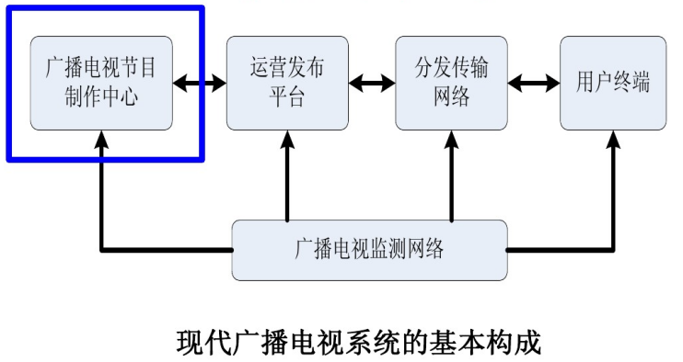
第五章广播电视基础知识
一、广播电视
广播电视技术是泛指采用信息处理与生成、传输、存储、检测、显示等技术实现视音频信号以及数据的采集、制作、存储、播出、分发、传输、检测、管理、接收等功能的技术总称。广播电视技术融合了数字信息处理技术、计算机技术、数字通信与网络技术等技术，具有数字化、网络化、信息化的特点。
广播电视系统各部分的作用：
1）节目制作与播出:利用必要的广播电视设备及技术手段制作出符合标准的广播电视节目信号，并按一定的时间顺序(节目表)将其播出到发送传输端。
2）发送与传输:将广播电视节目信号进行一定的技术处理(如编码、调制等)后，经过某种传输方式(如地面射频传输、卫星广播、有线传输等)传送到接收端。
3）接收与重现:接收广播电视节目信号，并对其进行必要的处理和变换，最终还原成图像及声音。

Slide 62
第五章广播电视基础知识
二、广播电视节目制作中心
1）内容采集子系统，主要由收录模块、素材上载模块、互联网采集模块、外部系统导入模块等组成。上载模块负责自采信号的录入。收录模块收录来自卫星、有线和无线传输网络的素材。互联网采集模块网络搜集媒体文件，进行必要整理、转换、补充元数据后传送给内容采编子系统。
(2)内容制作子系统，负责制作格式媒体文件的编辑，主要包括时间线编辑、配音、特效、字幕、审片等功能。
运营发布平台
1）运营支撑与后台管理
它是实现发布运营平台后台的管理和服务提供的基础平台，提供对相关业务的支撑服务，涵盖信号发布管理、广告管理、用户管理、数字版权管理等业务。
2）统一数据访问服务
面向媒体融合服务的核心平台，主要负责各个发布平台的业务请求与底层各种系统之间的业务逻辑转换。
3）前端发布平台
前端发布平台包含了的发布功能，里面包含了门户、直播、点播、社区、个人中心等。

Slide 63
第五章广播电视基础知识
三、分发传输网络
1）内容分发网络内容分发网络(CDN)是一种新型网络构建方式，为在传统的IP网络发布媒体内容优化设计了网络覆盖层。
2）传输网络包括广播电视网络、电信网络、计算机网络。NGN是下一代网络技术的代表，以软交换为核心，能够提供话音、I视频、数据等数字媒体综合业务。
四、数字电视技术
1）数字电视技术的概念
数字电视技术是将声音和图像信号进行数字“0”和“1”编码，通过编码和压缩形成数字信息，在以特殊的传输标准和传输信道将数字信号发送到远端接受部位，经过数字信息解码在数字电视中高品质地还原出声音和图像信号。
2）数字电视技术的构成
数字电视技术涉及传输、调制、显示等诸多技术环节，是一项综合且复杂的技术，其主要的组成和基本技术有：数字信息传输协议、数字信息传输技术、数字电视编码技术、信道编码技术、数字信息存储技术、数字信息显示技术、交互式电视技术等多种技术，这些技术以服务数字电视技术为核心，相互协作共同确保数字电视技术更好地应用。

Slide 64
第五章广播电视基础知识
五、数字电视信号的传输与接收
1、电视信号的形成、发射和接收
电视系统传送活动景物分为摄像、传输、显像三部分。电视技术就是传送和接收图像的技术，由光电转换原理实现电视图像的传送，而由电光转换原理实现电视的接收显像，完成两种原理的关键器件是传送端的摄像管和接收端的显像管。
2、电视信号的编码和解码过程
（1）电视信号的编码方法：
电视信号的编码各国有不同的方式，国际上流行的有三种方式，即NTSC制、PAL制、和SECAM制，我国采用的是PAL制。视频信号的形成通常是由摄像机完成的。
视频摄像机所拍摄的景物的光信号通过镜头组进入摄像机，通过分光棱镜将所摄的彩色图像分解成红(R)、绿(G)、蓝(B)3幅基色图像，分别送到3只CCD(或摄像管)摄像元件，CCD图像传感器再把这3幅基色图像光信号转换成R、G、B三个基色电信号。这三个基色电信号在矩阵电路经编码组成一个复合视频信号。2、彩色信号的编码过程（PAL制）：
1）传送的信号为：
①亮度信号 Y
②蓝色的色差信号 B - Y
③红色的色差信号 R - Y

Slide 65
第五章广播电视基础知识
2）将两个色差信号调制相位差为90。的副载波上（频率为4.43MHz)( U = B - Y , V = R - Y )
3）将红色色差信号（ V = R - Y ）的副载波逐行反向
4）将两个已调制在副载波上的色差信号间置在亮度信号的间隙内
除去色同步信号的色度信号，再由梳状滤波器将两个正交信号U和V分离分离。梳状滤波器由延迟线、加法器、减法器组成。由于使用延迟线，故这部分电路又叫延迟解调器。经梳状滤波器输出U、V信号分别加到B-Y及R-Y同步解调器(或称U、V解调器)上，解调出两色差信号，再与亮度信号送、解码矩阵电路中，输出三基色信号R、G、B。

Slide 66
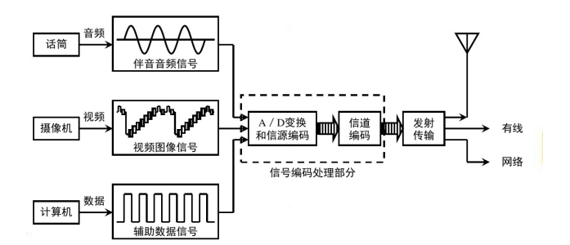
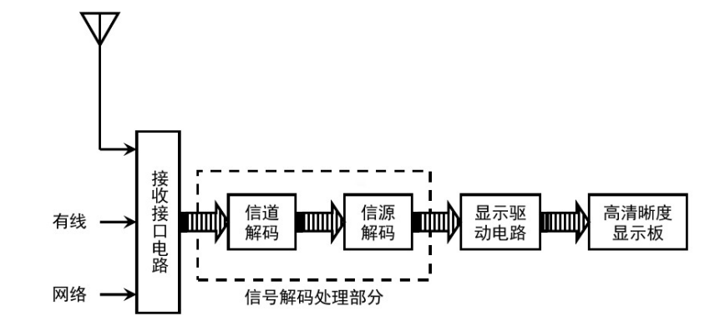
第五章广播电视基础知识
（3）信源的编码和解码过程
数字电视广播传输系统是采用数字信号处理技术进行传输和处理的系统。
数字电视广播传输系统的发射的系统框图如图1所示
数字电视广播传输系统的接收的系统框图如图2所示
图1 数字电视广播传播系统的发射的系统框图
图2 数字电视广播传播系统的接收的系统框图

Slide 67
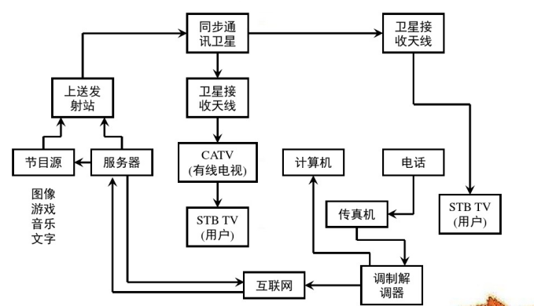
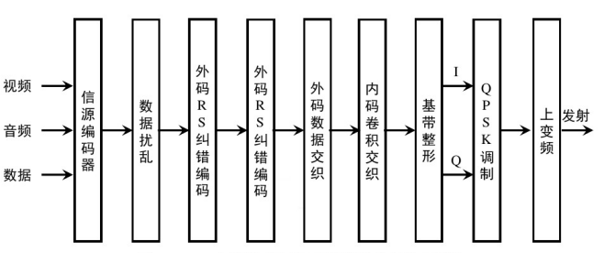
第五章广播电视基础知识
六、数字电视信号的传输方式
1、卫星传输方式—数字卫星广播系统
2、有线传输方式—数字有线传输系统
3、地面传输方式—数字电视广播系统
4、网络传输方式—宽带网络传输系统
七、数字卫星广播系统：数字卫星广播传输系统相当于将发射天线升高，使卫星的直射电波几乎可以覆盖半个地球。
1、数字卫星广播系统如图5所示
2、卫星地面发射端的信号处理过程如图6所示
图5 数字广播卫星系
图6 卫星传输系统地面发射端的信号处理过程

Slide 68
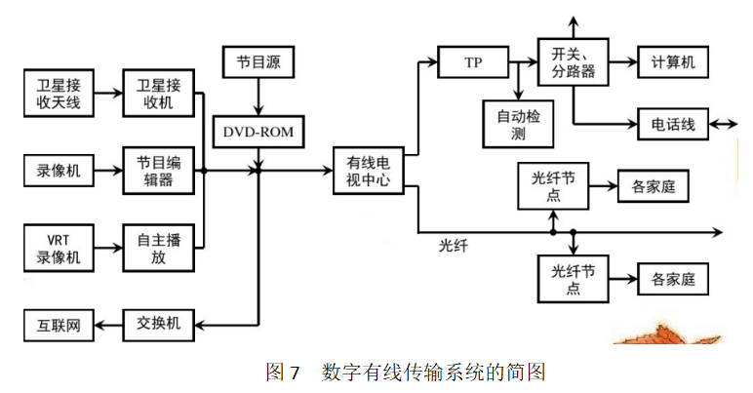
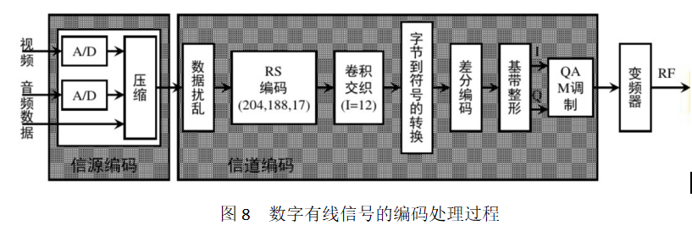
第五章广播电视基础知识
八、数字有线传输系统
1、数字有线传输系统的简图如图7所示
2、数字有线信号的编码处理过程如图8所示

Slide 69
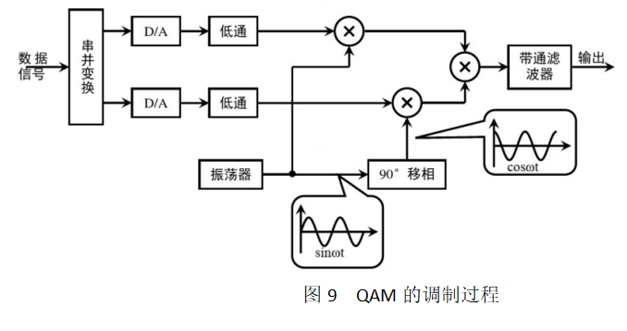
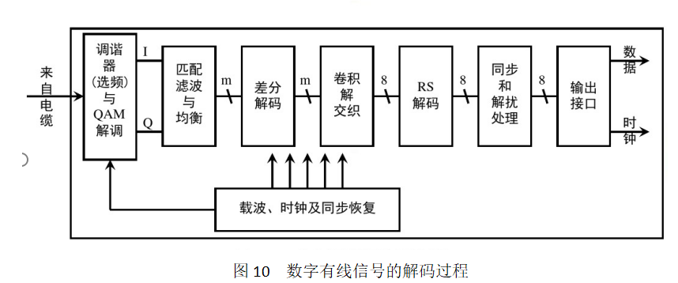
第五章广播电视基础知识
九、数字有线电视信号的调制方式
1、数字有线传输系统中采用正交幅度调制方法，即 QAM方法，QAM的调制过程如图9所示
2、数字有线信号的解码过程如图10所示

Slide 70
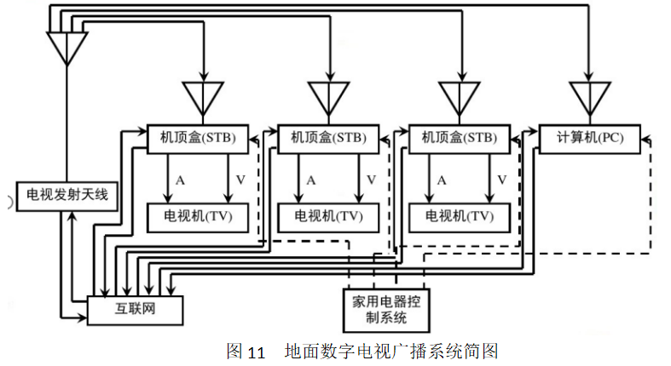
第五章广播电视基础知识
十、数字电视广播地面传输系统
数字电视广播地面传输通过地面电视发射塔上的天线发射出去，经大气层将信号传送到各家各户的电视接收天线，数字电视接收机收到信号后进行调谐放大以及解调、解码等处理，再去驱动显示器和扬声器。地面数字电视广播系统简图如图11所示

Slide 71
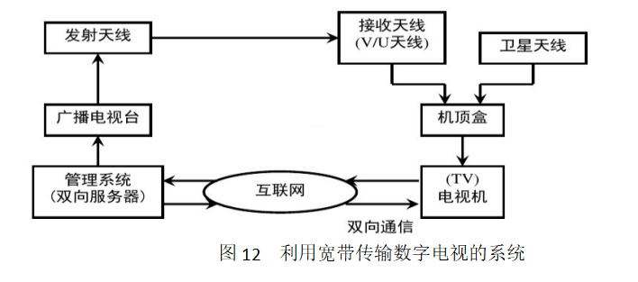
第五章广播电视基础知识
十一、网络传输系统
宽带网络传输系统，利用宽带传输数字电视的系统如图12所示数字广播和网络的结合可以实现双向互动。

Slide 72
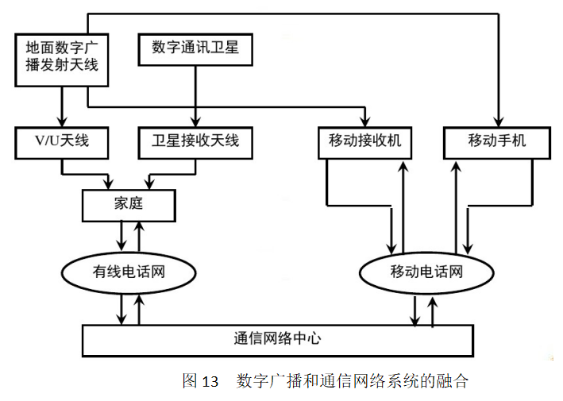
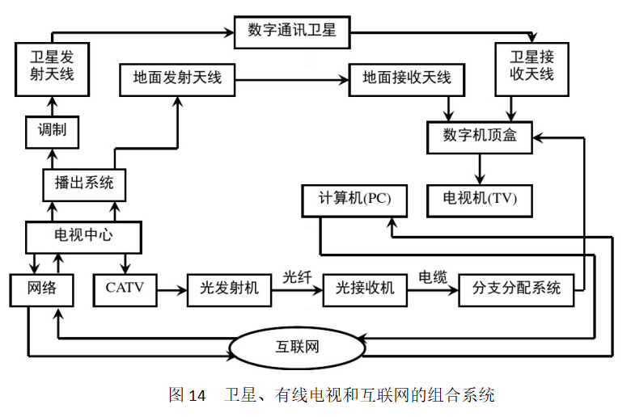
第五章广播电视基础知识
十二、多种传输系统的融合
1、数字广播和通信网络系统的融合方式如图13所示
2、卫星、有线电视和互联网的组合系统简图如图14所示

Slide 73
第六章 仪器仪表技术基础知识
一、仪器仪表的发展史
1、据《韩非子·有度》记载，中国在战国时期已有了利用天然磁铁制成的指南仪器，称为司南。古代的仪器在很长的历史时期中多属用以定向、计时或供度量衡用的简单仪器。
2、17~18世纪，欧洲的一些物理学家开始利用电流与磁场作用力的原理制成简单的检流计;利用光学透镜制成的望远镜，奠定了电学和光学仪器的基础。其它一些用于测量和观察的各种仪器也遂逐渐得到了发展。
3、19世纪到20世纪，工业革命和现代化大规模生产促进了新学科和新技术的发展，后来又出现了电子计算机和空间技术等，仪器仪表因而也得到迅速的发展。现代仪器仪表已成为测量、控制和实现自动化必不可少的技术工具。
二、仪器仪表定义：用于检查、测量、控制、分析、计算和显示被测量对象的物理量、化学量、生物量、几何量及其运动状况的器具或装置。
三、仪表分类：
1、一次仪表：一般将被测量转换为便于计量的物理量所使用的的仪表即为检测元件，一次测量仪表与介质直接接触。
2、二次仪表：将测得的信号变送转换为可计量的标准电气信号并显示的仪表，即为变送器和显示装置。
四、仪器仪表功能:仪器仪表能改善、扩展或补充人的官能。人们用感觉器官去视、听、尝、摸外部事物，而显微镜、望远镜、声级计、酸度计、高温计等仪器仪表，可以改善和扩展人的这些官能;另外，有些仪器仪表如磁强计、射线计数计等可感受和测量到人的感觉器官所不能感受到的物理量;还有些仪器仪表可以超过人的能力去记录、计算和计数，如高速照相机、计算机等。

Slide 74
第六章 仪器仪表技术基础知识
五、温度仪表基本概念：
1、温度：反映了物体冷热的程度，与自然界中的各种物理和化学过程相联系。
2、温标：用来量度温度数值的标尺。规定了温度的读数起点（零点）和测量温度的基本单位。目前国际上用的较多的温标由华氏温标，摄氏温标、热力学温标、国际实用温标。
3、温度仪表：是可以准确地判断和测量温度的工具。
（1）华氏温标：在标准大气压下，冰的熔点为32度，水的沸点为212度，中间划分180等分，每等份为华氏1度，符号是℉。
（2）摄氏温标：在标准大气压下，冰的熔点为0度，水的沸点为100度，中间划分100等份，每等份为摄氏1度，符号为℃。
（3）热力学温标又称开尔文温标，或称绝对温标，它规定分子运动停止时的温度为绝对零度，符号为K 。
摄氏温度t和华氏温度关系：华氏度 = 摄氏度 × 1.8 + 32
热力学温度T（K）与摄氏温度t的关系：T（K）=273.15+t

Slide 75
第六章 仪器仪表技术基础知识
六、分类
1、按使用的测量范围分：
（1）温度计：测量500℃以下的测温仪。
（2）高温计：一般指不与高温物体接触，而是通过对它的辐射热量的测量，应用辐射公式推算出该物体温度的一类仪器。因可不必与被测物体接触，故可应用于极高温度的场合、运动热源以及不能接触或对人体和仪器有害的热源温度的测量。常用的高温计有光学高温计、比色高温计及辐射高温计等。
高温计是有两种形式：
1）一种用于测量熔池温度的装置，包括：耐火材料安装套筒以及光学高温计；
2）一种指测量温度高于 500℃所使用的温度计。
按工作原理分：
1)膨胀式温度计：基于物体受热时体积膨胀的特性而制成的。
液体膨胀式温度计：玻璃管温度计。
固体膨胀式温度计： 双金属温度计。在满足测量范围、工作压力、精度要求下，应优先选用双金属温度计。
2)热电偶式温度计：热电偶式温度计以热电效应为基础的测温仪表。结构简单、测量范围宽、使用方便、测温准确可靠，信号便于远传、自动记录和集中控制。
3)热电阻式温度计：热电阻式温度计是中低温区最常用的一种温度检测仪器，其原理是基于金属导体的电阻随温度的增加而增加的特性来进行温度测量。主要特点是测量精度高，性能稳定。

Slide 76
第六章 仪器仪表技术基础知识
2、按工作原理分：
（1）压力式温度计：是基于密闭测温系统内蒸发液体的饱和蒸气压力和温度之间的变化关系，而进行温度测量的温度计。当温包感受到温度变化时，密闭系统内饱和蒸气产生相应的压力，引起弹性元件曲率的变化，使其自由端产生位移，再由齿轮放大机构把位移变为指示值，这种温度计具有温包体积小，反应速度快、灵敏度高、读数直观等特点，几乎集合了玻璃棒温度计、双金属温度计、气体压力温度计的所有优点，它可以制造成防震、防腐型，并且可以实现远传触点信号、热电阻信号、 0-10mA或4-20mA信号。是目前使用范围最广、性能最全面的一种机械式测温仪表。对于-80℃以下，无法近距离观察，有振动以及对精度要求不高的场合可以选择压力式温度计。
（2）辐射高温计:辐射高温计是根据物体在整个波长范围内的辐射能量与其温度之间的函数关系设计制造的，用辐射高温器作为一次仪表，电子电位差计作为二次仪表，它属于透镜聚焦式高温器，具有铝合金外壳，前部是物镜，壳体内装有热电堆补偿光栅，在靠紧热电堆的视场光栅上有一块调档板，档板的作用是调节照射到热电堆上的辐射能量，使产品具有统一的分度值，在可拆卸的后盖板上装有目镜，借以观察被测物体的影像。
3、按测量方式分：
（1）接触式：接触式测温仪表比较简单、可靠，测量精度较高；但因测温元件与被测介质需要进行充分的热交换，需要一定的时间才能达到热平衡，所以存在测温的延迟现象，同时受耐高温材料的限制，不能应用于很高的温度测量。
2）非接触式：非接触式测温仪表是通过热辐射原理来测量温度的，测温元件不需与被测介质接触，测温范围广，不受测温上限的限制，也不会破坏被测物体的温度场，反应速度一般也比较快；但受到物体的发射率、测量距离、烟尘和水气等外界因素的影响，其测量误差较大。

Slide 77
第六章 仪器仪表技术基础知识
七、流量仪表
流量仪表用以测量管路中流体流量(单位时间内通过的流体体积)的仪表。
1、流量计按原理分为以下几类：
（1）差压式流量计：主要由节流装置+差压流量计组成。根据安装于管道中流量检测件产生的差压来计算流量的仪表。由一次装置（检测件）和二次装置（差压转换和流量显示仪表）组成，如孔板流量计、文丘里流量计、均速管流量计。可测量气体、蒸汽、液体及天然气的流量，广泛应用于石油、化工、冶金、电力、供热、供水等领域的过程控制和测量。
（2）容积式流量计：容积式流量测量是采用固定的小容积来反复计量通过流量计的流体体积。所以，在容积式流量计内部必须具有构成一个标准体积的空间，通常称其为容积式流量计的 “计量空间”或“计量室”。这个空间由仪表壳的内壁和流量计转动部件一起构成。
优点：计量精度高；安装管道条件对计量精度没有影响；可用于高粘度液体的测量；范围度宽；直读式仪表无需外部能源可直接获得累计，总量，清晰明了，操作简便。
缺点：结构复杂，体积庞大；被测介质种类、口径、介质工作状态局限性较大；不适用于高、低温场合；大部分仪表只适用于洁净单相流体；产生噪声及振动。
（3）质量流量计：质量流量计是采用感热式测量，通过分子带走的分子质量多少从而来测量流量，因为是用感热式测量，所以不会因为气体温度、压力的变化从而影响到测量的结果。
主要特点：适用多种介质；测量准确度高；无直管段要求。可靠性好；维修率低； 具有核心处理器。质量流量计是一个较为准确、快速、可靠、高效、稳定、灵活的流量测量仪表，在石油加工、化工等领域将得到更加广泛的应用。

Slide 78
第六章 仪器仪表技术基础知识
（4）靶氏流量计:由检测和转换部分组成。当流体通过靶时，靶受到主要由流体的动压力和靶对流体的节流作用而形成的力，此作用力与流速之间存在一定关系，通过测量靶所受在作用力，可以求出液体流速与流量。主要用于解决高粘度、低雷诺数流体的流量测量，例如用于测量重油、沥青、含固体颗粒的浆液计腐蚀性介质的流量。
（5）超声波流量计：超声波在流动的流体中传播时就载上载体流速。根据对信号检测的原理超声流量计可分为传播速度差法(直接时差法、时差法、相位差法和频差法)、波束偏移法、多普勒法、互相关法、空间滤法及噪声法等。
优点:可做非接触式测量；为无流动阻挠测量、无压力损失；可测量非导电性液体，对无阻挠测量的电磁流量计是一种补充。 测量准确度几乎不受被测量流体温度、压力、粘度、密度等参数的影响，可解决强腐蚀性、非导电性、放射性及易燃易爆介质的流量测量。
缺点:传播时间法只能用于清洁液体和气体；而多普勒法只能用于测量含有一定量悬浮颗粒和气泡的液体；多普勒法测量精度不高。
（6）电磁流量计：电磁流量计是根据法拉弟电磁感应定律制成的一种测量导电性液体的仪表。
优点:测量通道是段光滑直管，不会阻塞，适用于测量含固体颗粒的液固二相流体，如纸浆、泥浆、污水等；不产生流量检测所造成的压力损失,节能效果好；所测得体积流量实际上不受流体密度、粘度、温度、压力和电导率变化的影响；流量范围大，口径范围宽；可应用腐蚀性流体。测量不受密度、粘度、温度、压力导电率变化的影响，反映灵敏，测量范围宽。
缺点:不能测量电导率很低的液体，如石油制品；不能测量气体、蒸汽和含有较大气泡的液体；不能用于较高温度。

Slide 79
第六章 仪器仪表技术基础知识
（7）涡街流量计:是在流体中安放一根非流线型游涡发生体,流体在发生体两侧交替地分离释放出两串规则地交错排列的游涡的仪表。涡街流量计按频率检出方式可分为:应力式、应变式、电容式、热敏式、振动体式、光电式及超声式等。
优点:结构简单牢固；适用流体种类多；精度较高；范围度宽；压损小。
缺点:不适用于低雷诺数测量；需较长直管段；仪表系数较低；仪表在脉动流、多相流中尚缺乏应用经验。
（8）浮子流量计:又称转子流量计，是变面积式流量计的一种，在一根由下向上扩大的垂直锥管中，圆形横截面的浮子的重力是由液体动力承受的，从而使浮子可以在锥管内自由地上升和下降。浮子流量计是仅次于差压式流量计应用范围最宽广的一类流量计，特别在小、微流量方面有举足轻重的作用。
特点:浮子流量计结构简单，使用方便，缺点是耐压力低，有玻璃管易碎的较大风险；适用于小管径和低流速；压力损失较低。

Slide 80
第六章 仪器仪表技术基础知识
八、物位测量仪表
1、概念
（1）液位：生产过程中罐、塔、槽等容器中存放的液体表面的位置。
（2）料位：料斗、堆场仓库等储存的固体块、颗粒、粉料等的堆积高度和表面位置。
（3）界位：两种互不相溶物质的界面位置。
（4）物位：液位、料位以及界位总称。
（5）物位仪表：用来测量物位的仪表。
2、常用仪表
（1）浮力式液位计
恒浮力式液位计：维持浮力不变的液位计。利用浮子本身的重量和所受的浮力值均为定值，并使浮子始终漂浮在液面上，并随页面的变化而变化的原理来测量液位的。如浮球、浮标式液位计。
变浮力式液位计：检测过程中浮力发生变化。检测元件为沉浸在液体中的浮筒，随液位变化而发生浮力的变化，去推动气动或者电动元件，发出信号给仪表，以知识北侧页面的值。
（2）差压式液位计：利用容器内液位改变时，液柱产生的静压也相应变化的原理而工作。

Slide 81
第六章 仪器仪表技术基础知识
九、调节阀
调节阀是管道流体传送系统中控制部件，它是用来改变通路断面和介质流动方向，具有导流、截至、调节、节流、止回、分流或溢流泄压等功能。
调节阀由执行机构和阀体部件两部分构成。其中执行机构是调节阀的推动装置，它按信号压力的大小产生相应的推力，使推杆产生相应的位移，从而带动调节阀的阀芯动作。阀体部件是调节阀的调节部分，直接与介质接触，由阀芯的动作，改变调节阀节流面积，达到调节的目的。

Slide 82
第六章 仪器仪表技术基础知识
十、分析仪表:测量物质的化学组成/结构及某些物理特性的仪表。
1、分类：
（1）按使用场所：离线式仪表和在线式仪表
（2）按物理性质：液体类分析仪表、气体类分析仪表、固体类分析仪表
（3）按测量机理：电化学分析仪表、电导式分析仪表、电位式分析仪表、电流式分析仪表、色谱式分析仪表、极谱式分析仪表、热学式分析仪表
2、分析仪表的组成：
（1）采样、预处理及进样系统：从流程中取出具有代表性的样品，并使其成分符合分析检查对样品的的要求，送入分析仪。
（2）分析仪：将分析样品的成份量（或物性量）转换为可以测量的量。
（3）显示及数据处理系统：用来指示、记录分析结果的数据，并将其转化成相应的电信号送入自动控制系统，以实现生产过程自动化。
（4）电源：对整个仪器提供稳定、可靠的电源.

Slide 83
第六章 仪器仪表技术基础知识
十一、常用分析仪表
1、工业色谱仪：一种物理化学的分析方法，其特点是使被分析的混合物通过色谱柱将各组分进行分离，并通过检测器后输出与组分含量成比例的信号。
2、氧量分析仪：氧含量分析仪是目前工业生产自动化控制中应用最多的在线分析仪表，主要用来分析混合气体中的含氧量。
3、氧化锆分析仪：利用氧化锆固体电解质在高温下具有传导氧离子的特性测量含氧浓度。
4、磁力氧化分析仪：基于氧气的体积磁化率大，以及它的磁化率随温度升高而急剧降低的特性测量。

Slide 84
第六章 仪器仪表技术基础知识
十二、压力检测仪表
1、概念：
（1）压力测量仪表：是用来测量气体或液体压力的工业自动化仪表，又称压力表或压力计。压力测量仪表按工作原理分为液柱式、弹性式、负荷式和电测式等类型。
（2）绝对压力：被测介质作用在容器单位面积上的全部压力。
（3）大气压力：地面空气柱所产生的平均压力。
（4）表压力：绝对压力与大气压力之差。
（5）真空度：如果被测流体的绝对压力低于大气压，则压力表所测得的压力值为真空度。
2、U形管压力计
工作原理：利用一根U型的玻璃管，在U形管中间装有刻度标尺，读数的零点在标尺的中央，管内充液体到零点处。U形管一端通过接头与被测介质相接通，另一端则通大气。当被测介质的压力大于大气压时，与被测介质相接通的一端工作液体液面下降，与大气相接通的一端的工作液体液面上升，一直到两液面差的高度h产生的压力与被测压力相平衡时为止。
U形管压力计的测量范围一般为0～±800毫米水柱或毫米汞柱，精度为1级，可测表压、真空度、差压以及作校验流量计的标准差压计。其特点是零位刻度在刻度板中间，使用前无须调零，液柱高度须两次读数。

Slide 85
第六章 仪器仪表技术基础知识
3、波纹管压力计
用波纹管作为感受压力的敏感元件的压力计叫做波纹管压力计。
波纹管又称皱纹箱，它是一种表面上有许多同心环状波形皱纹的薄壁圆管。波纹管可以分成单层的和多层的。在总的厚度相同的条件下，多层波纹管的内部应力小，能承受更高的压力，耐久性也有所增加。由于各层间的摩擦，使多层波纹管的滞后误差加大。在压力或轴向力的作用下，波纹管将伸长或缩短，由于它在轴向容易变形，所以灵敏度较高。
4、霍尔式压力计
霍尔式压力计是利用霍尔效应制成的压力测量仪器。当被测压力引入后，弹簧管自由端产生位移，从而带动霍尔片移动，改变了施加在霍尔片上的磁感应强度，依据霍尔效应进而转换成霍尔电势的变化，达到了压力一位移一霍尔电势的转换。

Slide 86
第六章 仪器仪表技术基础知识
十三、测量误差分类
测量误差：在测量过程中测量结果与被测量的真值之间的差值，反映了测量结果的可靠程度。
1、按误差的数值表示来分：
绝对误差：被测量结果与被测量的真值之差。
相对误差：绝对误差与真值或测量值之百分比。
引用误差：绝对误差与测量范围上限值或者测量仪表量程的比值，以百分数表示。工业仪表通常用引用误差来表示仪表的准确程度。
2、按误差规律来分：
系统误差：指测量仪表本身或其他因素（如零点没有调整好等）引起的有规律的误差。
随机误差：指在测量中所出现的没有一定规律的误差。
疏忽误差：指观察人员误读或不正确使用仪器与测试方法等人为因素所引起的误差。
3、按仪表使用条件分：
基本误差：仪表在规定的正常工作条件下所具有的误差。
附加误差：仪表超过规定的正常工作条件时所增加的误差。

Slide 87
第六章 仪器仪表技术基础知识
十四、仪器仪表主要性能指标
1、准确度和准确度等级
仪表准确度：仪表测量值接近真值的准确程度，通常用百分数表示。
准确度等级：是衡量仪表质量优劣的主要指标，我国工业仪表等级一般划分为0.1、0.2、0.5、1.0、1.5、2.5、5.0七个等级。
2、变差：0.1级表仪表总的误差不超过±0.1%范围。精确度等级数小，说明仪表的系统误差和随机误差都小，也就是这种仪表精密。
3、灵敏度：灵敏度表示当被测的量有一个很小的增量时与此增量引起仪表示值增量之比，它反映仪表能够测量的最小被测量。响应时间是指仪表输入一个阶跃量时，其输出由初始值第一次到达最终稳定值的时间间隔，一般规定以到达稳定值的95%时的时间为准。
4、此外，还有重复性、线性度、滞环、死区、漂移等性能技术指标。

Slide 88
第六章 仪器仪表技术基础知识
十五、仪器仪表的应用领域:仪器仪表应用领域广泛，覆盖了工业、农业、交通、科技、环保、国防、文教卫生、人民生活等各方面，在国民经济建设各行各业的运行过程中承担着把关者和指导者的任务。由于其地位特殊、作用大，对国民经济有巨大倍增和拉动作用，有着良好的市场需求和巨大的发展潜力。
十六、仪器仪表的五大发展趋势:20世纪中期以后,随着自动控制理论的产生和自动控制技术的成熟,以A /D (数字/模拟转换)环节为基础的数字式仪器得到快速发展。伴随着计算机、通讯、软件和新材料、新技术等的快速发展与成熟,人工智能、在线测控成为可能,使仪器走向智能化、虚拟化、网络化。数字仪器、智能仪器、个人计算机仪器、虚拟仪器和网络仪器代表了20世纪现代科学仪器发展的主流与方向。
十七、仪器仪表功能:仪器仪表能改善、扩展或补充人的官能。人们用感觉器官去视、听、尝、摸外部事物，而显微镜、望远镜、声级计、酸度计、高温计等仪器仪表，可以改善和扩展人的这些官能;另外，有些仪器仪表如磁强计、射线计数计等可感受和测量到人的感觉器官所不能感受到的物理量;还有些仪器仪表可以超过人的能力去记录、计算和计数，如高速照相机、计算机等。

Slide 89
第六章 仪器仪表技术基础知识
十八、仪器仪表的发展意义
1、仪器是科学技术发展的重要前提和根本保障。人类发展史上任何一次大的飞跃都是基于工具的巨大创新和根本变革驱动的，作为“工具”的科学仪器的发展和创新往往是催生科技创新的重要要素。
2、仪器是经济发展和国防安全的重要保障。仪器是保障经济发展、国家安全不可或缺的重要基础条件。首先，著名科学家钱学森先生指出:“新技术革命的关键技术是信息技术。信息技术由测量技术、计算机技术、通讯技术三部分组成。测量技术则是关键和基础”。
3、仪器是推进和谐社会建设的重要力量。目前，全球的资源枯竭、环境污染等问题成为社会健康发展的瓶颈;食品安全问题、公共突发事件、疾病诊断、易燃易爆化学危险品等给人民的生活带来了严重影响，这些重大问题的解决都离不开先进的检测技术和手段。

Slide 90
第七章 电子元器件基础知识
十九、电子元器件发展
电子元器件是元件和器件的总称。是电子元件和小型机器、仪器的组成部分，其本身常由若干零件构成，可以在同类产品中通用。常指电器、无线电、仪表等工业的某些零件，如电容、晶体管、游丝、发条等子器件的总称。电子器件指在工厂生产加工时不改变分子成分的成品。如电阻器、电容器、电感器。因为它本身不产生电子，它对电压、电流无控制和变换作用，所以又称无源器件。电子元件指在工厂生产加工时改变了分子结构的成品。例如晶体管、电子管、集成电路。因为它本身能产生电子，对电压、电流有控制、变换作用（放大、开关、整流、检波、振荡和调制等），所以又称有源器件。按分类标准，电子器件可分为12个大类，可归纳为真空电子器件和半导体器件两大块。常用的电子元器件有：电阻、电容、电感、电位器、变压器、二极管、三极管、mos管、集成电路等等。电子元器件发展史其实就是一部浓缩的电子发展史。电子技术是十九世纪末、二十世纪初开始发展起来的新兴技术，二十世纪发展最迅速，应用最广泛，成为近代科学技术发展的一个重要标志。有以下四个发展阶段：
1）第一代电子产品以电子管为核心
2）晶体管
3）集成电路
4）大规模集成电路和超大规模集成电路

Slide 91
第七章 电子元器件基础知识
1、电阻
导体对电流的阻碍作用就叫该导体的电阻。电阻小的物质称为电导体，简称导体。电阻大的物质称为电绝缘体，简称绝缘体。在物理学中，用电阻（resistance）来表示导体对电流阻碍作用的大小。导体的电阻越大，表示导体对电流的阻碍作用越大。不同的导体，电阻一般不同，电阻是导体本身的一种性质。导体的电阻通常用字母R表示，电阻的单位是欧姆（ohm），简称欧，符号是Ω。比较大的单位有千欧（kΩ）、兆欧（MΩ）（兆=百万，即100万）。在电路中用“R”加数字表示，如：R1表示编号为1的电阻。电阻在电路中的主要作用为：分流、限流、分压、偏置等。电阻的单位为欧姆（Ω）、千欧（KΩ）、兆欧（MΩ）等。换算方法是：1兆欧=1000千欧=1000000欧。
电阻的参数标注方法有3种，即直标法、色标法和数标法。
a.直标法：将电阻的阻值用数字和文字符号直接标在电阻体上。
b、数标法：常用于贴片电阻，前两位表示有效数字，后面一位表示乘以10的幂次。如： 472 表示 47×100Ω（即4.7K）； 104则表示100K。
c、色环标注法：电阻器上用不同颜色的环来表示电阻的规格。常用四色环和五色环标注，其中四环电阻，一般是碳膜电阻，五环电阻一般是金属膜电阻。电阻色环表如下所示：

Slide 92
第七章 电子元器件基础知识
颜 色 | 有效数字 | 乘 数 | 允许偏差
黑 色 | 0 | 10的0次方
棕 色 | 1 | 10的1次方 | +/- 1%
红 色 | 2 | 10的2次方 | +/- 2%
橙 色 | 3 | 10的3次方 | -----
黄 色 | 4 | 10的4次方 | -----
绿 色 | 5 | 10的5次方 | +/- 0.5%
蓝 色 | 6 | 10的6次方 | +/- 0.2%
紫 色 | 7 | 10的7次方 | +/- 0.1%
灰 色 | 8 | 10的8次方 | -----
白 色 | 9 | 10的9次方 | +5~-20%
无 色 | ----- | ----- | +/- 20%
银 色 | ----- | ----- | +/- 10%
金 色 | ----- | ----- | +/- 5%
以四色环电阻为例，面对一个色环电阻，找出金色或银色的一端并将它朝下，从头开始读色环，前两环代表有效值，第三环代表乘数。例如第一环是棕色的，第二环是黑色的，第三环是红色的，第四环是金色的，那么它的电阻值是10，并乘10的2次方，所以它的实际阻值是1000Ω，即1kΩ。
电阻的影响因素：
1、长度：当材料和横截面积相同时，导体的长度越长，电阻越大 。
2、横截面积：当材料和长度相同时，导体的横截面积越小，电阻越大。
3、材料：当长度和横截面积相同时，不同材料的导体电阻不同。
4、温度：对大多数导体来说，温度越高，电阻越大，如金属等；对少数导体来说，温度越高，电阻越小，如碳 。
电阻是导体本身的一种属性，因此导体的电阻与导体是否接入电路、导体中有无电流、电流的大小等因素无关。超导体的电阻率为零，所以超导体电阻为零。

Slide 93
第七章 电子元器件基础知识
2、电容
（1）电容（Capacitance）亦称作“电容量”，是表征电容器容纳电荷本领的物理量。是指在给定电位差下自由电荷的储藏量，记为C，国际单位是法拉（F）。一般来说，电荷在电场中会受力而移动，当导体之间有了介质，则阻碍了电荷移动而使得电荷累积在导体上，造成电荷的累积储存，储存的电荷量则称为电容。我们把电容器的两极板间的电势差增加1伏所需的电量，叫做电容器的电容。任何静电场都是由许多个电容组成，有静电场就有电容，电容是用静电场描述的。一般认为：孤立导体与无穷远处构成电容，导体接地等效于接到无穷远处，并与大地连接成整体。
（2）电容器从物理学上讲，它是一种静态电荷存储介质（就像一只水桶一样，你可以把电荷充存进去，在没有放电回路的情况下，刨除介质漏电自放电效应/电解电容比较明显，可能电荷会永久存在，这是它的特征），它的用途较广，它是电子、电力领域中不可缺少的电子元件。主要用于电源滤波、信号滤波、信号耦合、谐振、隔直流等电路中， C=εS/4πkd=Q/U，在国际单位制里，电容的单位是法拉，简称“法”，符号是F，常用的电容单位有毫法（mF）、微法（μF）、纳法（nF）和皮法（pF）（皮法又称微微法）等，换算关系是：
1法拉（F）=1000毫法（mF）=1000000微法（μF）
1微法（μF）=1000纳法（nF）=1000000皮法（pF）
（3）电容表示方法
数字表示法：一般用三位数字表示容量大小，前两位表示有效数字，第三位数字是倍率。如：102表示10×10^2PF=1000PF
224表示22×10^4PF=0.22 uF。

Slide 94
第七章 电子元器件基础知识
（4）电容容量误差表：
如：一瓷片电容为104J表示容量为0. 1 uF，误差为±5%。
3、电感
电感是能够把电能转化为磁能而存储起来的元件。在电路中常用“L”加数字表示，电感线圈是将绝缘的导线在绝缘的骨架上绕一定的圈数制成。直流可通过线圈，直流电阻就是导线本身的电阻，压降很小；当交流信号通过线圈时，线圈两端将会产生自感电动势，自感电动势的方向与外加电压的方向相反，阻碍交流的通过，所以电感的特性是通直流阻交流，频率越高，线圈阻抗越大。电感在电路中可与电容组成振荡电路。
电感的基本单位为：亨（H）换算单位有：1H=10^3mH=10^6uH。
符 号 | F | G | J | K | L | M
允许误差 | ±1% | ±2% | ±5% | ±10% | ±15% | ±20%

Slide 95
第七章 电子元器件基础知识
4、电位器
电位器是具有三个引出端、阻值可按某种变化规律调节的电阻元件。电位器通常由电阻体和可移动的电刷组成。当电刷沿电阻体移动时，在输出端即获得与位移量成一定关系的电阻值或电压。电位器既可作三端元件使用也可作二端元件使用。后者可视作一可变电阻器，由于它在电路中的作用是获得与输入电压（外加电压）成一定关系的输出电压，因此称之为电位器。
5、变压器
变压器（Transformer）是利用电磁感应的原理来改变交流电压的装置，主要构件是初级线圈、次级线圈和铁芯（磁芯）。变压器是变换交流电压、电流和阻抗的器件，当初级线圈中通有交流电流时，铁芯（或磁芯）中便产生交流磁通，使次级线圈中感应出电压（或电流）。变压器由铁芯（或磁芯）和线圈组成，线圈有两个或两个以上的绕组，其中接电源的绕组叫初级线圈，其余的绕组叫次级线圈。在发电机中，不管是线圈运动通过磁场或磁场运动通过固定线圈，均能在线圈中感应电势，此两种情况，磁通的值均不变，但与线圈相交链的磁通数量却有变动，这是互感应的原理。变压器就是一种利用电磁互感效应，变换电压，电流和阻抗的器件。
主要功能有：电压变换、电流变换、阻抗变换、隔离、稳压（磁饱和变压器）等。变压器常用作升降电压、匹配阻抗、安全隔离等。

Slide 96
第七章 电子元器件基础知识
6、电路板
电路板有：陶瓷电路板，氧化铝陶瓷电路板，氮化铝陶瓷电路板，线路板，PCB板，铝基板，高频板，厚铜板，阻抗板，PCB，超薄线路板，超薄电路板，印刷（铜刻蚀技术）电路板等。电路板使电路迷你化、直观化，对于固定电路的批量生产和优化用电器布局起重要作用。电路板可称为印刷线路板或印刷电路板，英文名称为（Printed Circuit Board）PCB、（Flexible Printed Circuit board）FPC线路板（FPC线路板又称柔性线路板柔性电路板是以聚酰亚胺或聚酯薄膜为基材制成的一种具有高度可靠性，绝佳的可挠性印刷电路板。具有配线密度高、重量轻、厚度薄、弯折性好的特点。）和软硬结合板（reechas，Soft and hard combination plate）-FPC与PCB的诞生与发展，催生了软硬结合板这一新产品。因此，软硬结合板，就是柔性线路板与硬性线路板，经过压合等工序，按相关工艺要求组合在一起，形成的具有FPC特性与PCB特性的线路板。
7、单晶硅
单晶硅通常指的是硅原子以一种排列形式形成的物质。硅是最常见应用最广的半导体材料，当熔融的单质硅凝固时，硅原子以金刚石晶格排列成晶核，其晶核长成晶面取向相同的晶粒，形成单晶硅。单晶硅作为一种比较活泼的非金属元素晶体，是晶体材料的重要组成部分，处于新材料发展的前沿。单晶硅材料制造要经过如下过程：石英砂-冶金级硅-提纯和精炼-沉积多晶硅锭-单晶硅-硅片切割。其主要用途是用作半导体材料和利用太阳能光伏发电、供热等。单晶硅具有准金属的物理性质，有较弱的导电性，其电导率随温度的升高而增加；有显著的半导电性。超纯的单晶硅是本征半导体。在超纯单晶硅中掺入微量的ⅢA族元素，如硼可提高其导电的程度，而形成P型硅半导体；如掺入微量的ⅤA族元素，如磷或砷也可提高导电程度，形成N型硅半导体。

Slide 97
第七章 电子元器件基础知识
8、光伏材料
光伏材料又称太阳电池材料，是指能将太阳能直接转换成电能的材料。光伏材料能产生电流是因为光生伏特效应，即如果光线照射在太阳能电池上并且光在界面层被吸收，具有足够能量的光子能够在P型硅和N型硅中将电子从共价键中激发，以致产生电子－空穴对。光伏材料是指能将太阳能直接转换成电能的材料。光伏材料又称太阳电池材料，只有半导体材料具有这种功能。
光伏材料的工作原理播报编辑“光伏发电”是将太阳光能直接转换为电能的一种发电形式。1839年，法国科学家贝克勒尔首先发现了“光生伏打效应”。第一个实用单晶硅光伏电池直到一个多世纪后的1954年才在美国贝尔实验室研制成功。20世纪70年代中后期开始，光伏电池技术不断完善，成本不断降低，带动了光伏产业的蓬勃发展。PN结两侧因多数载流子向对方的扩散而形宽度很窄的空间电荷区w，建立自建电场Ei。它对两边多数载流子是势垒，阻挡其继续向对方扩散；但它对两边的少数载流子却有牵引作用，能把它们迅速拉到对方区域。稳定平衡时，少数载流子极少，难以构成电流和输出电能。但是，光伏电池受到太阳光子的冲击，在光伏电池内部产生大量处于非平衡状态的电子一空穴对，其中的光生非平衡少数载流子可以被内建电场Ei牵引到对方区域，然后在光伏电池中的PN结中产生光生电场EPV一当接通外电路时，即可流出电流，输出电能。当把众多这样小的太阳能光伏电池单元通过串并联的方式组合在一起，构成光伏电池组件，便会在太阳能的作用下输出功率足够大的电能。

Slide 98
第七章 电子元器件基础知识
二十、半导体元器件
1、二极管：二极管（Diode）是一种具有两个电极的装置，二极管在电路中常用“D”加数字表示，由一个PN结构成的。二极管是用半导体材料(硅、硒、锗等)制成的一种电子器件。二极管有两个电极，正极，又叫阳极；负极，又叫阴极，给二极管两极间加上正向电压时，二极管导通， 加上反向电压时，二极管截止。 二极管的导通和截止，则相当于开关的接通与断开。二极管具有单向导电性能，导通时电流方向是由阳极通过管子流向阴极。二极管是最早诞生的半导体器件之一，其应用非常广泛。特别是在各种电子电路中，利用二极管和电阻、电容、电感等元器件进行合理的连接，构成不同功能的电路，可以实现对交流电整流、对调制信号检波、限幅和钳位以及对电源电压的稳压等多种功能。无论是在常见的收音机电路还是在其他的家用电器产品或工业控制电路中，都可以找到二极管的踪迹。
（1）常用识别方法
①目测法：二极管的识别很简单，小功率二极管的N极（负极），在二极管外表大多采用一种色圈标出来，有些二极管也用二极管专用符号来表示P极（正极）或N极（负极），也有采用符号标志为“P”、“N”来确定二极管极性的。发光二极管的正负极可从引脚长短来识别，长脚为正，短脚为负。
②测试法：用数字式万用表去测二极管时，红表笔接二极管的正极，黑表笔接二极管的负极，此时测得的阻值才是二极管的正向导通阻值。

Slide 99
第七章 电子元器件基础知识
2、晶体三极管
（1）三极管是一种控制电流的半导体器件。其作用是把微弱信号放大成幅度值较大的电信号，也用作无触点开关。三极管是半导体基本元器件之一，具有电流放大作用，是电子电路的核心元件。三极管是在一块半导体基片上制作两个相距很近的PN结，两个PN结把整块半导体分成三部分，中间部分是基区，两侧部分是发射区和集电区，排列方式有PNP和NPN两种。
（2）分类：
①NPN型的三极管：发射区“发射” 的是空穴，其移动方向与电流方向一致；
PNP型的三极管：发射区“发射” 的是自由电子，其移动方向与电流方向相反。
②三极管的放大原理：有一个重要参数就是电流放大系数β。当三极管的基极上加一个微小的电流时，在集电极上可以得到一个是注入电流β倍的电流，即集电极电流。集电极电流随基极电流的变化而变化，并且基极电流很小的变化可以引起集电极电流很大的变化，这就是三极管的放大作用。

Slide 100
第七章 电子元器件基础知识
3、可控硅
可控硅简称SCR，是一种大功率电器元件，也称晶闸管。它具有体积小、效率高、寿命长等优点。在自动控制系统中，可作为大功率驱动器件，实现用小功率控件控制大功率设备。它在交直流电机调速系统、调功系统及随动系统中得到了广泛的应用。
可控硅分单向可控硅和双向可控硅两种。双向可控硅也叫三端双向可控硅，简称TRIAC。双向可控硅在结构上相当于两个单向可控硅反向连接，这种可控硅具有双向导通功能。其通断状态由控制极G决定。在控制极G上加正脉冲(或负脉冲)可使其正向(或反向)导通。这种装置的优点是控制电路简单，没有反向耐压问题，因此特别适合做交流无触点开关使用。

Slide 101
第七章 电子元器件基础知识
4、场效应晶体管
场效应晶体管简称场效应管。主要有两种类型：结型场效应管和金属-氧化物半导体场效应管。由多数载流子参与导电，也称为单极型晶体管。它属于电压控制型半导体器件。具有输入电阻高（107～1015Ω）、噪声小、功耗低、动态范围大、易于集成、没有二次击穿现象、安全工作区域宽等优点，现已成为双极型晶体管和功率晶体管的强大竞争者。场效应管是利用控制输入回路的电场效应来控制输出回路电流的一种半导体器件，并以此命名。由于它仅靠半导体中的多数载流子导电，又称单极型晶体管。
与双极型晶体管相比，场效应管具有如下特点：
（1）场效应管是电压控制器件，它通过VGS(栅源电压)来控制ID（漏极电流）；
（2）场效应管的控制输入端电流极小，因此它的输入电阻（107～1012Ω）很大；
（3）它是利用多数载流子导电，因此它的温度稳定性较好；
（4）它组成的放大电路的电压放大系数要小于三极管组成放大电路的电压放大系数；
（5）场效应管的抗辐射能力强；
（6）由于它不存在杂乱运动的电子扩散引起的散粒噪声，所以噪声低。

Slide 102
第七章 电子元器件基础知识
二十一、基本放大电路
1、概念：基本放大电路是电路的一种，可以应用在电路施工中。基本放大电路输入电阻很低，一般只有几欧到几十欧，但其输出电阻却很高。基本直放大电路既可以放大交流信号，也可放大直流信号和变化非常缓慢的信号，且信号传输效率高，具有结构简单、便于集成化等优点，集成电路中多采用这种耦合方式。
（1）放大电路：是在输入信号作用下，通过放大电路将直流电源的能量转换为负载所获得的能量，使负载从电源获得的能量大于信号源提供的能量。其本质特征是能量的控制和转换即功率放大。
（2）核心元件：选择能够控制能量的有源元件作为放大电路的核心元件。如晶体管 场效应管。
（3）测试信号：由于任何稳态信号都可以拆分为若干频率不同正弦波的叠加，所以放大电路常以正弦波作为测试信号。

Slide 103
第七章 电子元器件基础知识
2、放大电路的重要性能指标
（1）放大倍数：直接衡量放大电路放大能力的重要指标，其值为输出量与输入量的比值。
（2）输入电阻：放大电路与信号源相连接就成为信号源的负载，必然从信号源索取电流，输入电压有效值与输入电流有效值的比值即为输入电阻。
（3）输出电阻：任何放大电路的输出都可以等效为一个有内阻的电压源，该内阻即为输出电阻。输出电阻衡量放大电路的带负载能力。
3、放大电路的组成原则
（1）必须根据所用放大电路的类型提供直流电源，以便设置合适的静态工作点，并作为输出的能源。
（2）电阻取值得当，与电源配合，使放大管有合适的静态工作电流。
（3）输入信号必须能够作用于放大管的输入回路。对于晶体管，输入信号必须能够改变基极与发射极之间的电压，从而改变基极或者发射极电流；对于场效应管，输入信号必须能够改变栅极与源极之间的电压，才能改变放大管输入回路的电流，从而放大输入信号。
（4）当接入负载时，必须保证放大管输出回路的动态电流能够作用于负载，从而使负载获得比输入信号大很多的信号电流或信号电压。

Slide 104
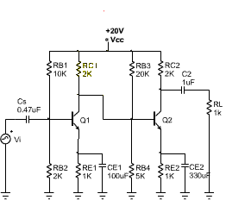
第七章 电子元器件基础知识
4、多级放大电路
1）、组成多级放大电路的每一个基本放大电路称为一级；一级和一级之间的连接称为级间耦合。多级放大电路的耦合方式通常有直接耦合、阻容耦合和变压器耦合等。
2）、耦合方式
（1）直接耦合，如图所示，两个放大器之间不采用任何其它的器件连接，这种耦合方式称为“直接耦合”。直接耦合的多级放大电路，各级间的静态工作点将互不影响。如图中VT1管的Uce1受到Ube2的限制，仅有0.7V左右。因此，第一级输出电压的幅值将很小。为了保证第一级有合适的静态工作点，必须提高VT2管的发射极电位，为此，常在VT2的发射极接入电阻、二极管或稳压管等。缺点：存在着各级静态工作点相互牵制和零点漂移问题。

Slide 105
第七章 电子元器件基础知识
（2）阻容耦合，将放大电路的前级输出端通过电容接到后级输入端，称为阻容耦合方式。直流分析：由于电容对直流量的电抗为无穷大，因而阻容耦合放大电路各级之间的直流通路不相通，各级的静态工作点相互独立。交流分析：只要输入信号频率较高，耦合电容容量较大，前级的输出信号可几乎没有衰减地传递到后级的输入端。因此，在分立元件电路中阻容耦合方式得到非常广泛的应用。优点：耦合电容的隔直通交作用，使两级Q相互独立，给设计和调试带来了方便缺点：低频特性差，不能放大变化缓慢的信号；在集成电路中制造大容量的电容很困难，因此阻容耦合方式不便于集成化。
（3）变压器耦，放大电路的前级输出端通过变压器接到后级输入端，称为变压器耦合方式。这种耦合方式主要用于早期的功率耦合输出，在当今集成化的趋势下，已经逐步被淘汰，使用量已经很少。优点：级间无直流通路，各级独立；变压器具有阻抗变换作用，可获最佳负载；缺点：变压器造价高、体积大、不能集成，其应用受到限制。

Slide 106
第七章 电子元器件基础知识
二十二、集成运放电路
1、概念：集成电路（integratedcircuit）是一种微型电子器件或部件。采用一定的工艺，把一个电路中所需的晶体管、二极管、电阻、电容和电感等元件及布线互连一起，制作在一小块或几小块半导体晶片或介质基片上，然后封装在一个管壳内，成为具有所需电路功能的微型结构；其中所有元件在结构上已组成一个整体，使电子元件向着微小型化、低功耗、智能化和和高可靠性方面迈进了一大步。它在电路中用字母“IC”表示。集成电路具有体积小、重量轻、引出线和焊接点少、寿命长、可靠性、性能好等优点，同时成本低，便于大规模生产。它不仅在工、民用电子设备如收录机、电视机、计算机等方面得到广泛的应用，同时在军事、通讯、遥控等方面也得到广泛的应用。用集成电路来装配电子设备，其装配密度比晶体管可提高几十倍至几千倍，设备的稳定工作时间也可大大提高。
2、集成运放电路的结构特点：
1)因为硅片上不能制作大电容，所以集成运放均采用直接耦合方式；
2)因为相邻元件具有良好的对称性，而且受环境温度和干扰等影响后的变化也相同，所以集成运放中大量采用各种差分放大电路（作输入级）和恒流源电路（作偏执电路或有源负载）；
3)因为制作不同形式的集成电路，只是所用掩膜不同，增加元器件并不增加制造工序，所以集成运放允许采用复杂的电路形式，以达到提高各方面性能的目的；
4)因为硅片上不宜制作高阻值电阻，所以在集成运放中常用有源元件（晶体管或场效应管）取代电阻；
5)集成晶体管和场效应管因制作工艺不同，性能上有较大差异，所以在集成运放中常采用复合形式，以得到各方面性能俱佳的效果。

Slide 107
第七章 电子元器件基础知识
3、集成运放电路的组成：
（1）输入级：输入级又称前置级，它往往是一个双端输入的高性能差分放大电路，一般要求其输入电阻高，差模放大倍数大，抑制共模信号的能力强，静态电流小。输入级好坏直接影响集成运放的大多数性能参数。
（2）中间级：中间级是整个放大电路的主放大器。其作用是使集成运放具有较强的放大能力，多采用共射（或共源）放大电路。而且为了提高电压放大倍数，经常采用复合管作放大管，以恒流源作集电极负载。其电压放大倍数可达千倍以上。
（3）输出级：输出级应具有输出电压线性范围宽、输出电阻小（即带负载能力强）、非线性失真小等特点。集成运放的输出级多采用互补输出电路。
（4）偏置电路：偏执电路用于设置集成运放各级放大电路的静态工作点。与分立元件不同，集成运放采用电流源电路为各级提供合适的集电极（或发射级、漏极）静态工作电流，从而确定了合适的静态工作点。

Slide 108
谢谢！

